Slide 1


मतपेटी वाला दिन: पंच + सरपंच
मतदान दल का प्रशिक्षण
पंच और सरपंच वाले दिन बूथ के दल में एक मतदान अधिकारी होंगे, और 4 सहायक मतदान अधिकारी। [मतपेटी मार्गदर्शिका, पृ. 7]
हर बूथ पर दल में काम बाँटना, और सब पर नज़र रखना, रिटर्निंग अधिकारी का काम है। [मतपेटी मार्गदर्शिका, पृ. 8]
मतदान दल प्रशिक्षण: पंच और सरपंच · स्रोत: राज्य निर्वाचन आयोग, राजस्थान के आदेश और पुस्तकें
सावधान: अंतिम और मान्य स्रोत आयोग के मूल आदेश और नियम ही हैं; इसमें उनसे कुछ अलग दिखे, तो आदेश और नियम ही मानिए।
राजकीय उच्च माध्यमिक विद्यालय, जेठन्तरी
ब्लॉक समदड़ी, ज़िला बालोतरा · gsssjethantri.in
mockpoll.com/panchayat/rajasthan/2026
Notes:
हर बात के आगे मार्गदर्शिका या आयोग के आदेश का पन्ना लिखा है। जहाँ स्रोतों में किसी बात पर अलग-अलग बात छपी है, वहाँ यहाँ एक ही नियम लिखा है; स्रोतों में क्या फ़र्क है, यह प्रशिक्षकों के लिए साइट के 'स्रोतों में फ़र्क' पेज पर है।

Slide 2
चार पद, दो मतदान दिवस
इस चुनाव में मतदाता चार पदों के लिए वोट डालेंगे: ज़िला परिषद सदस्य, पंचायत समिति सदस्य, सरपंच और वार्ड पंच। [आदेश 9836, दि. 03.10.2026, पृ. 3]
हर चरण में पहले ज़िला परिषद और पंचायत समिति का मतदान होता है, फिर किसी दूसरी तारीख को पंच और सरपंच का। [आदेश 9836, दि. 03.10.2026, पृ. 9; आदेश 10090, दि. 06.10.2026, पृ. 1]
ज़िला परिषद और पंचायत समिति के वोट ईवीएम से पड़ेंगे। सरपंच और वार्ड पंच के वोट मतपेटी से। [आदेश 9836, दि. 03.10.2026, पृ. 3]
बालोतरा में मशीन ECIL की MPSV है। [आदेश 9836, दि. 03.10.2026, पृ. 3]
MPSV में दोनों पदों के लिए एक ही कंट्रोल यूनिट होगी, और दो बैलेट यूनिट। [ईवीएम मार्गदर्शिका, पृ. 15; ईवीएम मार्गदर्शिका, पृ. 29]
दोनों बैलेट यूनिट अलग-अलग मतदान प्रकोष्ठ में: पहले में ज़िला परिषद सदस्य की, दूसरे में पंचायत समिति सदस्य की। [ईवीएम मार्गदर्शिका, पृ. 29]
आयोग का दस्तावेज़ नहीं, सिर्फ़ पूरक प्रशिक्षण सामग्री · अंतिम और मान्य: आयोग के मूल आदेश और नियम · मतदान दल प्रशिक्षण: पंच और सरपंच, पंचायती राज आम चुनाव 2026, ज़िला बालोतरा
mockpoll.com · 2 / 73
Notes:
ध्यान रखिए कि हर चरण में मतदान के दो दिन हैं, और दोनों दिन वोट का तरीका अलग है। [आदेश 9836, दि. 03.10.2026, पृ. 3; आदेश 9836, दि. 03.10.2026, पृ. 9; आदेश 10090, दि. 06.10.2026, पृ. 1]

Slide 3
रंग से पहचानिए
पद | वोट किससे | रंग | किस चीज़ का रंग
ज़िला परिषद सदस्य | ईवीएम (MPSV) | पीला | बैलेट यूनिट में लगा मतपत्र, बैलेट यूनिट का एड्रेस टैग, कैरिंग बक्से का स्टीकर, कंट्रोल यूनिट के कैण्डसेट सैक्शन के कवर का स्टीकर, मतदाता पर्ची
पंचायत समिति सदस्य | ईवीएम (MPSV) | नीला | बैलेट यूनिट में लगा मतपत्र, बैलेट यूनिट का एड्रेस टैग, कैरिंग बक्से का स्टीकर, कंट्रोल यूनिट के कैण्डसेट सैक्शन के कवर का स्टीकर, मतदाता पर्ची
सरपंच | मतपेटी | सफेद | मतपत्र और उसका पैकिंग पेपर
वार्ड पंच | मतपेटी | गुलाबी | मतपत्र और उसका पैकिंग पेपर
स्रोत: ईवीएम मार्गदर्शिका, पृ. 15; ईवीएम मार्गदर्शिका, पृ. 26; आदेश 9809, दि. 02.10.2026, पृ. 2
आयोग के पत्र 1299 (03.02.2026) के अनुसार MPSV की कंट्रोल यूनिट दोनों पदों के लिए काम आए, तो उस पर स्टीकर लगाने की ज़रूरत नहीं; सिर्फ़ एक पद के लिए काम आए, तो उस पर भी स्टीकर लगेंगे। [पत्र 1299, दि. 03.02.2026, संकलन पृ. 288]
आयोग का दस्तावेज़ नहीं, सिर्फ़ पूरक प्रशिक्षण सामग्री · अंतिम और मान्य: आयोग के मूल आदेश और नियम · मतदान दल प्रशिक्षण: पंच और सरपंच, पंचायती राज आम चुनाव 2026, ज़िला बालोतरा
mockpoll.com · 3 / 73

Slide 4
बालोतरा में तारीखें
काम | तीसरा चरण | चौथा चरण | स्रोत
मतदान दलों की रवानगी | 02.11.2026 (सोमवार) | 13.11.2026 (शुक्रवार) | आदेश 10090, दि. 06.10.2026, पृ. 1; आदेश 9836, दि. 03.10.2026, पृ. 9
ज़िला परिषद और पंचायत समिति का मतदान (सुबह 7 से शाम 6 बजे) | 03.11.2026 (मंगलवार) | 14.11.2026 (शनिवार) | आदेश 10090, दि. 06.10.2026, पृ. 1; आदेश 9836, दि. 03.10.2026, पृ. 9
पंच और सरपंच का मतदान (सुबह 7 से शाम 6 बजे), फिर वहीं गिनती | 05.11.2026 (गुरुवार) | 16.11.2026 (सोमवार) | आदेश 10090, दि. 06.10.2026, पृ. 1; आदेश 9836, दि. 03.10.2026, पृ. 9
उपसरपंच का चुनाव | 06.11.2026 (शुक्रवार) | 17.11.2026 (मंगलवार) | आदेश 10090, दि. 06.10.2026, पृ. 1; आदेश 9836, दि. 03.10.2026, पृ. 9
ज़िला परिषद और पंचायत समिति की गिनती, सुबह 8 बजे से, ज़िला मुख्यालय पर | 20.11.2026 (शुक्रवार) | 20.11.2026 (शुक्रवार) | आदेश 9836, दि. 03.10.2026, पृ. 9
ज़िले की 11 पंचायत समितियों और 448 ग्राम पंचायतों में चुनाव दो चरणों में होगा। [आदेश 9836, दि. 03.10.2026, पृ. 12]
तीसरा चरण: सिणधरी, गिडा, कल्याणपुर, गुडामालानी, धोरीमन्ना, समदड़ी। चौथा चरण: बालोतरा, पादरू, पायला कलां, पाटोदी, सिवाना। [आदेश 9836, दि. 03.10.2026, पृ. 12]
बूथ: तीसरे चरण में 618, चौथे में 469, कुल 1087। आयोग के बजट आदेश 10144 में भी बालोतरा के 1087 बूथ लिखे हैं। [आदेश 9836, दि. 03.10.2026, पृ. 12; आदेश 10144, दि. 07.10.2026, पृ. 4]
आयोग का दस्तावेज़ नहीं, सिर्फ़ पूरक प्रशिक्षण सामग्री · अंतिम और मान्य: आयोग के मूल आदेश और नियम · मतदान दल प्रशिक्षण: पंच और सरपंच, पंचायती राज आम चुनाव 2026, ज़िला बालोतरा
mockpoll.com · 4 / 73
Notes:
वर्तनी: आदेश की स्कैन छपाई में "धोरीमन्ना" नाम "धोरीमन्त्रा" जैसा दिखता है; आयोग के संकलन के टाइप किए हुए पाठ में यही नाम "धोरीमन्ना" लिखा है। [आदेश 5101, दि. 26.12.2025, संकलन पृ. 15]

Slide 5
मतदान दल: दोनों दिन एक ही नाम
नियम 31 और आदेश 5096 का नाम | बूथ पर काम | मतपेटी मार्गदर्शिका में (पंच + सरपंच वाला दिन) | ईवीएम मार्गदर्शिका में (ज़िला परिषद + पंचायत समिति वाला दिन)
मतदान अधिकारी (Polling Officer) | बूथ का प्रभारी | मतदान अधिकारी (पीठासीन अधिकारी) | पीठासीन अधिकारी
सहायक मतदान अधिकारी (Assistant Polling Officer) | दल के बाकी लोग | सहायक मतदान अधिकारी | मतदान अधिकारी
स्रोत: आदेश 5096, दि. 26.12.2025, संकलन पृ. 120, 121; ईवीएम मार्गदर्शिका, पृ. 5; मतपेटी मार्गदर्शिका, पृ. 3; मतपेटी मार्गदर्शिका, पृ. 106
ज़िला निर्वाचन अधिकारी (पंचायत) जिस अधिकारी को नामित करते हैं, वह हर बूथ के लिए मतदान अधिकारी और सहायक मतदान अधिकारी नियुक्त करता है। [आदेश 5096, दि. 26.12.2025, संकलन पृ. 120]
आपके दल में कौन-कौन है, यह अपने नियुक्ति आदेश में देखिए।
आयोग का दस्तावेज़ नहीं, सिर्फ़ पूरक प्रशिक्षण सामग्री · अंतिम और मान्य: आयोग के मूल आदेश और नियम · मतदान दल प्रशिक्षण: पंच और सरपंच, पंचायती राज आम चुनाव 2026, ज़िला बालोतरा
mockpoll.com · 5 / 73

Slide 6
स्याही लगाइए: कौन लगाता है, कौन जाँचता है
दिन | स्याही कौन लगाता है | वोट से पहले निशान पूरा है, यह कौन देखता है
मशीन वाला दिन: ज़िला परिषद + पंचायत समिति (ईवीएम) | द्वितीय सहायक मतदान अधिकारी | कंट्रोल यूनिट वाला सहायक मतदान अधिकारी, बैलेट बटन दबाने से पहले
मतपेटी वाला दिन: पंच + सरपंच | चौथा सहायक मतदान अधिकारी | वही चौथा सहायक मतदान अधिकारी, मतदाता के वोट डालने से पहले
स्रोत: आदेश 1408, दि. 04.02.2026, संकलन पृ. 240; ईवीएम मार्गदर्शिका, पृ. 26; मतपेटी मार्गदर्शिका, पृ. 11
मशीन वाले दिन हर मतदाता को बाएँ हाथ की तर्जनी पर; मतपेटी वाले दिन हर मतदाता को दाएँ हाथ की तर्जनी पर। [आदेश 1408, दि. 04.02.2026, संकलन पृ. 240; मतपेटी मार्गदर्शिका, पृ. 5; आदेश 9836, दि. 03.10.2026, पृ. 9; आदेश 10090, दि. 06.10.2026, पृ. 1]
तर्जनी = अंगूठे के पास वाली पहली अंगुली। मध्यमा = बीच वाली अंगुली। [ईवीएम मार्गदर्शिका, पृ. 26; मतपेटी मार्गदर्शिका, पृ. 11]
नाखून के आखिरी सिरे से लेकर अंगुली के पहले जोड़ के नीचे तक, ब्रश से। यह आदेश 1408 का तरीका है। [आदेश 1408, दि. 04.02.2026, संकलन पृ. 240]
आयोग का दस्तावेज़ नहीं, सिर्फ़ पूरक प्रशिक्षण सामग्री · अंतिम और मान्य: आयोग के मूल आदेश और नियम · मतदान दल प्रशिक्षण: पंच और सरपंच, पंचायती राज आम चुनाव 2026, ज़िला बालोतरा
mockpoll.com · 6 / 73

Slide 7
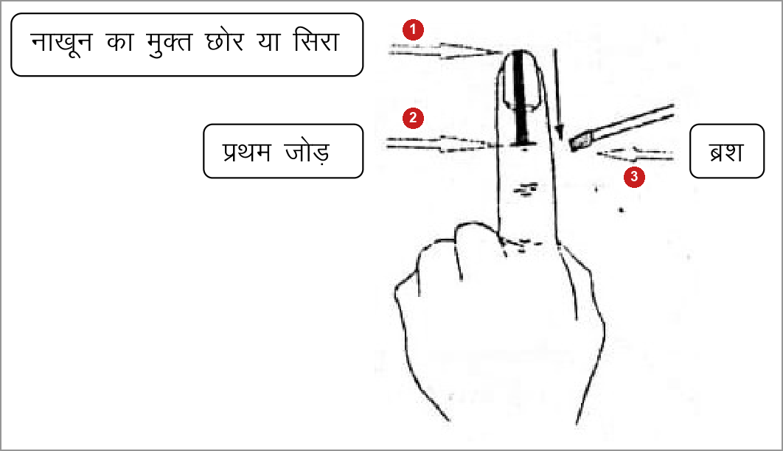
आदेश 1408: स्याही कहाँ से कहाँ तक
1
नाखून का आखिरी सिरा: स्याही यहाँ से। [आदेश 1408, दि. 04.02.2026, संकलन पृ. 240]
2
अंगुली का पहला जोड़: स्याही इसके नीचे तक। [आदेश 1408, दि. 04.02.2026, संकलन पृ. 240]
3
स्याही ब्रश से। यह आदेश 1408 का तरीका है। [आदेश 1408, दि. 04.02.2026, संकलन पृ. 240]
हर चरण में पहले ज़िला परिषद + पंचायत समिति का मतदान होता है, और उसके दो दिन बाद पंच + सरपंच का। [आदेश 9836, दि. 03.10.2026, पृ. 9; आदेश 10090, दि. 06.10.2026, पृ. 1]
मशीन वाले दिन बाईं तर्जनी पर लगा निशान अंगुली पर रहता है, इसलिए मतपेटी वाले दिन हर मतदाता की स्याही दाएँ हाथ की तर्जनी पर लगाई जाएगी। [मतपेटी मार्गदर्शिका, पृ. 5; आदेश 9836, दि. 03.10.2026, पृ. 9; आदेश 10090, दि. 06.10.2026, पृ. 1]
मूल: आदेश 1408, दि. 04.02.2026, संकलन पृ. 240 · राज्य निर्वाचन आयोग, राजस्थान
आयोग का दस्तावेज़ नहीं, सिर्फ़ पूरक प्रशिक्षण सामग्री · अंतिम और मान्य: आयोग के मूल आदेश और नियम · मतदान दल प्रशिक्षण: पंच और सरपंच, पंचायती राज आम चुनाव 2026, ज़िला बालोतरा
mockpoll.com · 7 / 73

Slide 8
स्याही लगाने का तरीका
नाखून के आखिरी सिरे से लेकर अंगुली के पहले जोड़ के नीचे तक, ब्रश से। [आदेश 1408, दि. 04.02.2026, संकलन पृ. 240]
आदेश 1408 ने स्याही वाला पुराना आदेश हटाकर यह तरीका दिया है। दोनों मार्गदर्शिकाओं के परिशिष्ट में यही आदेश लगा है। [ईवीएम मार्गदर्शिका, पृ. 206; मतपेटी मार्गदर्शिका, पृ. 133; आदेश 1408, दि. 04.02.2026, संकलन पृ. 240]
आयोग का दस्तावेज़ नहीं, सिर्फ़ पूरक प्रशिक्षण सामग्री · अंतिम और मान्य: आयोग के मूल आदेश और नियम · मतदान दल प्रशिक्षण: पंच और सरपंच, पंचायती राज आम चुनाव 2026, ज़िला बालोतरा
mockpoll.com · 8 / 73

Slide 9
पुनर्मतदान हो, तो मध्यमा पर स्याही
किसका पुनर्मतदान | स्याही किस अंगुली पर
जिन पदों का चुनाव पहले हुआ: ज़िला परिषद + पंचायत समिति (मशीन वाला दिन) | बाएँ हाथ की मध्यमा
जिन पदों का चुनाव बाद में हुआ: पंच + सरपंच (मतपेटी वाला दिन) | दाएँ हाथ की मध्यमा
स्रोत: आदेश 2235, दि. 25.06.2019, संकलन पृ. 243; आदेश 9836, दि. 03.10.2026, पृ. 9; आदेश 10090, दि. 06.10.2026, पृ. 1
आम चुनाव के दौरान पुनर्मतदान हो, तो यह आदेश 2235 की बात है। [आदेश 2235, दि. 25.06.2019, संकलन पृ. 243]
उसी आदेश का स्पष्टीकरण: जिस चुनाव में निशान बाएँ हाथ की तर्जनी पर लगा था, उसके पुनर्मतदान में बाएँ हाथ की मध्यमा पर; जिसमें दाएँ हाथ की तर्जनी पर लगा था, उसके पुनर्मतदान में दाएँ हाथ की मध्यमा पर। [आदेश 2235, दि. 25.06.2019, संकलन पृ. 243]
आयोग का दस्तावेज़ नहीं, सिर्फ़ पूरक प्रशिक्षण सामग्री · अंतिम और मान्य: आयोग के मूल आदेश और नियम · मतदान दल प्रशिक्षण: पंच और सरपंच, पंचायती राज आम चुनाव 2026, ज़िला बालोतरा
mockpoll.com · 9 / 73

Slide 10
अंगुली न हो, तो स्याही कहाँ लगाएँ
जिस अंगुली पर स्याही लगनी है वह न हो, तो नियम 38 के स्पष्टीकरण के हिसाब से: [आदेश 2235, दि. 25.06.2019, संकलन पृ. 243, 242]
बाईं तर्जनी न हो: बाएँ हाथ की कोई और अंगुली। [आदेश 2235, दि. 25.06.2019, संकलन पृ. 242]
बाएँ हाथ की कोई अंगुली न हो: दाएँ हाथ की तर्जनी या कोई और अंगुली। [आदेश 2235, दि. 25.06.2019, संकलन पृ. 242]
दोनों हाथों की कोई अंगुली न हो: बाईं या दाईं बाँह का जो सिरा हो, उस पर। [आदेश 2235, दि. 25.06.2019, संकलन पृ. 242]
आयोग का दस्तावेज़ नहीं, सिर्फ़ पूरक प्रशिक्षण सामग्री · अंतिम और मान्य: आयोग के मूल आदेश और नियम · मतदान दल प्रशिक्षण: पंच और सरपंच, पंचायती राज आम चुनाव 2026, ज़िला बालोतरा
mockpoll.com · 10 / 73

Slide 11
मतदान का समय, और गिनती कब और कहाँ
दोनों मतदान दिवसों पर मतदान सुबह 7 बजे से शाम 6 बजे तक चलेगा। [आदेश 9836, दि. 03.10.2026, पृ. 4; आदेश 9836, दि. 03.10.2026, पृ. 9; आदेश 10090, दि. 06.10.2026, पृ. 1]
जो मतदाता 6 बजे तक मतदान केन्द्र के परिसर में पहुँच गए, वे कतार में लगकर वोट डाल सकेंगे। [आदेश 9836, दि. 03.10.2026, पृ. 4; आदेश 9836, दि. 03.10.2026, पृ. 9; आदेश 10090, दि. 06.10.2026, पृ. 1]
पंच + सरपंच की गिनती: मतदान खत्म होते ही, ग्राम पंचायत मुख्यालय पर। [आदेश 9836, दि. 03.10.2026, पृ. 9; आदेश 10090, दि. 06.10.2026, पृ. 1]
ज़िला परिषद और पंचायत समिति के वोट हर चरण के बाद नहीं गिने जाएँगे। [आदेश 9836, दि. 03.10.2026, पृ. 9]
इनकी गिनती 20.11.2026 को सुबह 8 बजे से, चारों चरणों की एक साथ, ज़िला मुख्यालय पर। [आदेश 9836, दि. 03.10.2026, पृ. 9]
इसके लिए वोटिंग मशीन और दूसरे कागज़ात मतदान खत्म होते ही ज़िला मुख्यालय पहुँचाने की व्यवस्था करनी होगी। [ईवीएम मार्गदर्शिका, पृ. 6]
आयोग का दस्तावेज़ नहीं, सिर्फ़ पूरक प्रशिक्षण सामग्री · अंतिम और मान्य: आयोग के मूल आदेश और नियम · मतदान दल प्रशिक्षण: पंच और सरपंच, पंचायती राज आम चुनाव 2026, ज़िला बालोतरा
mockpoll.com · 11 / 73

Slide 12
बूथ पर 5 लोग: कौन क्या सँभालता है
नक्शे में | कौन | क्या सँभालता है
P.O. | मतदान अधिकारी | पूरा बूथ
APO 1 | पहला सहायक मतदान अधिकारी | मतदाता की पहचान
APO 2 | दूसरा सहायक मतदान अधिकारी | पंच का मतपत्र और पंच वाली चिन्हित मतदाता सूची
APO 3 | तीसरा सहायक मतदान अधिकारी | सरपंच का मतपत्र और सरपंच वाली चिन्हित मतदाता सूची
APO 4 | चौथा सहायक मतदान अधिकारी | अमिट स्याही, ऐरोक्रॉस मार्क सील, स्टाम्प पैड और मतपेटी
स्रोत: मतपेटी मार्गदर्शिका, पृ. 106
पहले तीन सहायक अंदर आने वाले दरवाज़े के पास बैठेंगे; चौथे सहायक अंदर दूसरी तरफ़, मतपेटी के पास। [मतपेटी मार्गदर्शिका, पृ. 17]
पंच और सरपंच, दोनों के मतपत्र एक ही मतपेटी में डाले जाते हैं। [मतपेटी मार्गदर्शिका, पृ. 106]
इंतज़ाम ऐसा कीजिए कि अंदर भीड़ न हो। बूथ का नमूना परिशिष्ट 11 में है। [मतपेटी मार्गदर्शिका, पृ. 17]
आयोग का दस्तावेज़ नहीं, सिर्फ़ पूरक प्रशिक्षण सामग्री · अंतिम और मान्य: आयोग के मूल आदेश और नियम · मतदान दल प्रशिक्षण: पंच और सरपंच, पंचायती राज आम चुनाव 2026, ज़िला बालोतरा
mockpoll.com · 12 / 73

Slide 13
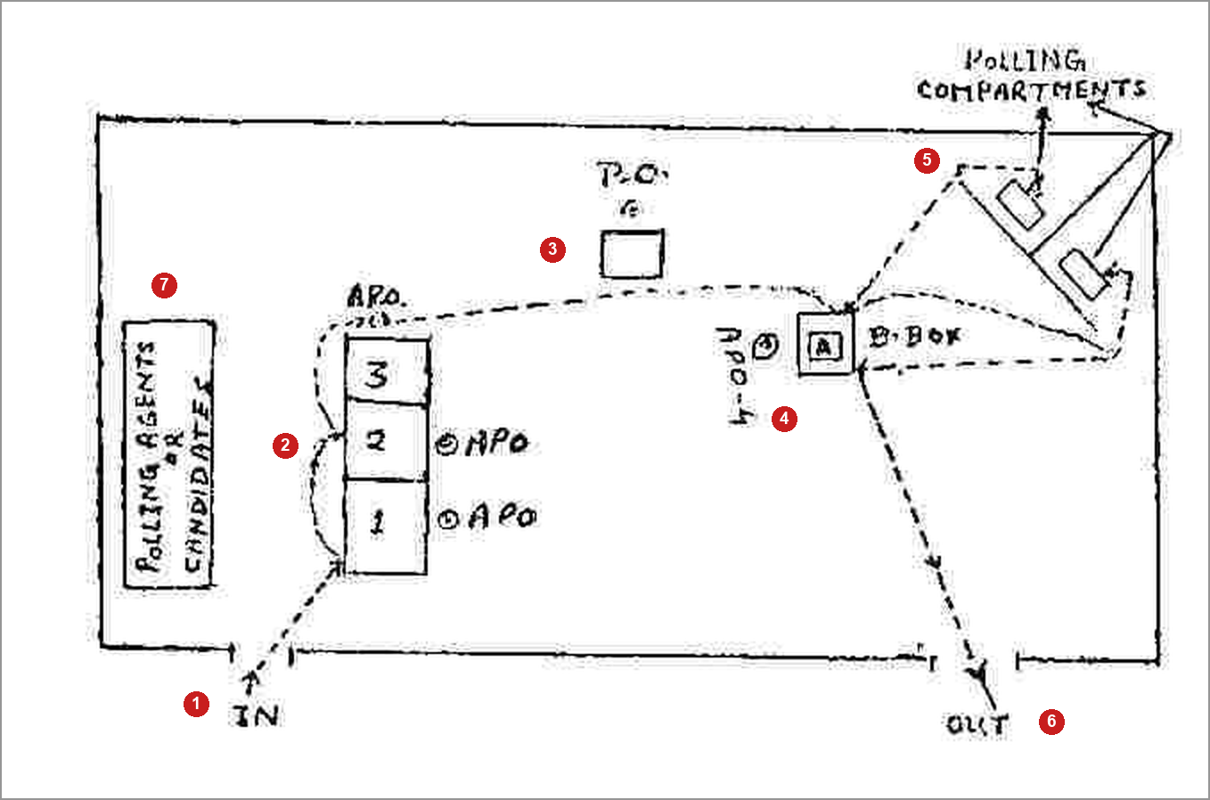
बूथ का नक्शा (परिशिष्ट 11)
1
IN: नीचे बाईं ओर अंदर आने का रास्ता। [मतपेटी मार्गदर्शिका, पृ. 106]
2
मेज़ 1, 2 और 3 पर सहायक मतदान अधिकारी। [मतपेटी मार्गदर्शिका, पृ. 106]
3
बीच में मतदान अधिकारी (P.O.) की मेज़। [मतपेटी मार्गदर्शिका, पृ. 106]
4
दाईं ओर चौथा सहायक मतदान अधिकारी और मतपेटी (B.Box)। [मतपेटी मार्गदर्शिका, पृ. 106]
5
ऊपर दाएँ कोने में दो मतदान कक्ष। [मतपेटी मार्गदर्शिका, पृ. 106]
6
OUT: नीचे दाईं ओर बाहर का रास्ता। [मतपेटी मार्गदर्शिका, पृ. 106]
मूल: मतपेटी मार्गदर्शिका, पृ. 106 · राज्य निर्वाचन आयोग, राजस्थान
7
बाईं दीवार के पास मतदान अभिकर्ता या उम्मीदवार। [मतपेटी मार्गदर्शिका, पृ. 106]
आयोग का दस्तावेज़ नहीं, सिर्फ़ पूरक प्रशिक्षण सामग्री · अंतिम और मान्य: आयोग के मूल आदेश और नियम · मतदान दल प्रशिक्षण: पंच और सरपंच, पंचायती राज आम चुनाव 2026, ज़िला बालोतरा
mockpoll.com · 13 / 73

Slide 14
मतदान अधिकारी: मतदान से पहले
मार्गदर्शिका इन्हें "मतदान अधिकारी" कहती है; बूथ के प्रभारी यही हैं। [मतपेटी मार्गदर्शिका, पृ. 7]
बूथ पर मतदान इन्हीं की देखरेख और निगरानी में होगा। [मतपेटी मार्गदर्शिका, पृ. 8]
मतदाताओं के वोट देने का ठीक इंतज़ाम कीजिए। [मतपेटी मार्गदर्शिका, पृ. 8]
मतपेटी आप तैयार करेंगे: करीब 15 मिनट पहले, मौजूद उम्मीदवारों के सामने मतपेटी ख़ाली दिखाइए। [मतपेटी मार्गदर्शिका, पृ. 8]
पेपर सील पर अपने पूरे हस्ताक्षर कीजिए; जो उम्मीदवार या अभिकर्ता चाहें, उनके भी करवाइए। [मतपेटी मार्गदर्शिका, पृ. 8]
परिशिष्ट-21 वाली घोषणा उनके सामने पढ़कर सुनाइए और हस्ताक्षर करवाइए। [मतपेटी मार्गदर्शिका, पृ. 9]
आयोग का दस्तावेज़ नहीं, सिर्फ़ पूरक प्रशिक्षण सामग्री · अंतिम और मान्य: आयोग के मूल आदेश और नियम · मतदान दल प्रशिक्षण: पंच और सरपंच, पंचायती राज आम चुनाव 2026, ज़िला बालोतरा
mockpoll.com · 14 / 73
Notes:
मतपेटी तैयार करने के क़दम आगे "मतपेटी तैयार कीजिए" वाली स्लाइड में हैं।

Slide 15
मतदान अधिकारी: मतपत्र पर हस्ताक्षर, और बूथ में कौन रहे
मतपत्र की पीठ पर पूरे हस्ताक्षर कीजिए और सुभिन्नकारी चिह्न लगाइए। [मतपेटी मार्गदर्शिका, पृ. 9]
सहूलियत के लिए कुछ मतपत्रों पर पहले से हस्ताक्षर कर सकते हैं, पर "50 मतपत्रों से अधिक मतपत्र हस्ताक्षरित न रहें"। [मतपेटी मार्गदर्शिका, पृ. 9]
बाद में ज़रूरत के हिसाब से ही हस्ताक्षर कीजिए, ताकि मतदान ख़त्म होने पर हस्ताक्षर किए मतपत्र कम से कम बचें। [मतपेटी मार्गदर्शिका, पृ. 9]
नियम 24-क में जिनके नाम हैं, उनके सिवा किसी को बूथ में न रहने दीजिए। ये नाम परिशिष्ट-4 के अध्याय-4 में हैं। [मतपेटी मार्गदर्शिका, पृ. 9]
देखिए कि मतदाता मतपत्र तय मतपेटी में ही डालें। [मतपेटी मार्गदर्शिका, पृ. 9]
सहायकों के काम पर नज़र रखिए; जिसके पास काम ज़्यादा हो और रफ़्तार धीमी हो, उसकी मदद कीजिए। [मतपेटी मार्गदर्शिका, पृ. 9]
आयोग का दस्तावेज़ नहीं, सिर्फ़ पूरक प्रशिक्षण सामग्री · अंतिम और मान्य: आयोग के मूल आदेश और नियम · मतदान दल प्रशिक्षण: पंच और सरपंच, पंचायती राज आम चुनाव 2026, ज़िला बालोतरा
mockpoll.com · 15 / 73

Slide 16
मतदान अधिकारी: मतदान के दौरान
हर मतदाता को दिए मतपत्र का क्रमांक चिह्नित सूची में उसके नाम के सामने लिखा जाएगा; सूची हर चुनाव की अलग होगी। [मतपेटी मार्गदर्शिका, पृ. 9]
पंच वाली सूची में यह दूसरे सहायक लिखेंगे, और सरपंच वाली में तीसरे। [मतपेटी मार्गदर्शिका, पृ. 10; मतपेटी मार्गदर्शिका, पृ. 11]
दृष्टिबाधित और दिव्यांग मतदाता को उसकी मर्ज़ी से वोट लगाने में मदद कीजिए। [मतपेटी मार्गदर्शिका, पृ. 9]
नियम 41: उनके कहने पर मतदान अधिकारी ख़ुद मतदान कक्ष में जाकर उनकी मर्ज़ी से वोट लगाएँगे; सूची में नाम के आगे "AA" लिखा जाएगा। [मतपेटी मार्गदर्शिका, पृ. 19]
निविदत्त (टेंडर) मतपत्र और चैलेंज वाले मामले आप तय करेंगे। [मतपेटी मार्गदर्शिका, पृ. 9]
ग़लती से खराब हुए मतपत्र की जगह दूसरा दीजिए, और खराब की पीठ पर "खराब-रद्द" लिखिए। यह मतदान अधिकारी ख़ुद करेंगे। [मतपेटी मार्गदर्शिका, पृ. 20]
आयोग का दस्तावेज़ नहीं, सिर्फ़ पूरक प्रशिक्षण सामग्री · अंतिम और मान्य: आयोग के मूल आदेश और नियम · मतदान दल प्रशिक्षण: पंच और सरपंच, पंचायती राज आम चुनाव 2026, ज़िला बालोतरा
mockpoll.com · 16 / 73

Slide 17
मतदान अधिकारी: बूथ में अनुशासन, और डायरी
कोई बुरा बर्ताव करे या जायज़ आदेश न माने, तो रिटर्निंग अधिकारी या मतदान अधिकारी उसे बूथ से बाहर कर देंगे (नियम 45)। [मतपेटी मार्गदर्शिका, पृ. 19]
वह फिर अंदर नहीं आ पाएगा। पर ऐसा उसे वोट देने से रोकने के लिए नहीं करना है। [मतपेटी मार्गदर्शिका, पृ. 19]
रिटर्निंग अधिकारी जो आदेश दें, उनका क़ानून के हिसाब से पालन कीजिए। [मतपेटी मार्गदर्शिका, पृ. 9]
कोई अनहोनी या अचानक घटना हो, तो उसी समय डायरी में लिख लीजिए। [मतपेटी मार्गदर्शिका, पृ. 21]
पंच-सरपंच के लिए मतदान अधिकारी की डायरी अलग होगी (परिशिष्ट-23-B)। [मतपेटी मार्गदर्शिका, पृ. 21]
आयोग का दस्तावेज़ नहीं, सिर्फ़ पूरक प्रशिक्षण सामग्री · अंतिम और मान्य: आयोग के मूल आदेश और नियम · मतदान दल प्रशिक्षण: पंच और सरपंच, पंचायती राज आम चुनाव 2026, ज़िला बालोतरा
mockpoll.com · 17 / 73

Slide 18
पहले सहायक: मतदाता को पहचानिए
आपके पास कार्यकारी मतदाता सूची और बॉल पेन होगा। पहचान की ज़िम्मेदारी आपकी है। [मतपेटी मार्गदर्शिका, पृ. 9]
मतदाता की पहचान पर्ची से कार्यकारी प्रति में नाम ढूँढिए। पर्ची न लाए, तब भी नाम ढूँढिए; उसे लौटाइए नहीं। [मतपेटी मार्गदर्शिका, पृ. 9]
पहचान पर्ची पर किसी उम्मीदवार का नाम या चुनाव चिह्न छापना क़ानूनी अपराध है। [मतपेटी मार्गदर्शिका, पृ. 9]
Voter ID Card माँगिए; वह न हो, तो आयोग के बताए दस्तावेज़ों में से कोई एक (सूची आगे है)। उसी से पहचान पक्की कीजिए। [मतपेटी मार्गदर्शिका, पृ. 9]
मतदाता की प्रविष्टियाँ ज़ोर से बोलिए, ताकि उम्मीदवार और अभिकर्ता सुन लें और चाहें तो पहचान को चैलेंज करें। [मतपेटी मार्गदर्शिका, पृ. 9]
पहचान को चैलेंज सिर्फ़ आपके पास किया जा सकता है, उसके बाद नहीं। [मतपेटी मार्गदर्शिका, पृ. 9]
आयोग का दस्तावेज़ नहीं, सिर्फ़ पूरक प्रशिक्षण सामग्री · अंतिम और मान्य: आयोग के मूल आदेश और नियम · मतदान दल प्रशिक्षण: पंच और सरपंच, पंचायती राज आम चुनाव 2026, ज़िला बालोतरा
mockpoll.com · 18 / 73

Slide 19
पहचान के दस्तावेज़
मतदाता को अपनी पहचान के लिए भारत निर्वाचन आयोग का जारी किया मतदाता फोटो पहचान पत्र (EPIC) दिखाना होगा। [आदेश 5310, दि. 30.07.2026, पृ. 1; ईवीएम मार्गदर्शिका, पृ. 90]
EPIC न दिखा सके, तो आगे के 11 दस्तावेज़ों में से कोई एक मूल दस्तावेज़ दिखाना होगा, जो चुनाव की घोषणा से पहले जारी हुआ हो। [आदेश 5310, दि. 30.07.2026, पृ. 1; आदेश 5310, दि. 30.07.2026, पृ. 2]
इनमें से किसी दस्तावेज़ पर उसकी मियाद लिखी हो, तो पहचान के लिए भी वह उसी मियाद तक मान्य होगा। [आदेश 5310, दि. 30.07.2026, पृ. 2]
परिवार के मुखिया को जारी EPIC या इनमें से किसी दस्तावेज़ के आधार पर सिर्फ़ मुखिया ही परिवार के बाकी सदस्यों की पहचान कर सकता है, बशर्ते सब सदस्य उसके साथ आएँ और मुखिया उनकी पहचान पक्की कर सके। [आदेश 5310, दि. 30.07.2026, पृ. 2]
कोई मतदाता झूठे या जाली पहचान पत्र से, या किसी और मतदाता का प्रतिरूपण करके वोट डालने की कोशिश करे, तो उसके ख़िलाफ़ भारतीय न्याय संहिता की धारा 172 में कार्यवाही की जाए। [आदेश 5310, दि. 30.07.2026, पृ. 2]
प्रतिरूपण के अपराध की सज़ा भारतीय न्याय संहिता की धारा 174 में है: एक साल तक की किसी भी तरह की क़ैद, या जुर्माना, या दोनों। [आदेश 5310, दि. 30.07.2026, पृ. 3]
आयोग का दस्तावेज़ नहीं, सिर्फ़ पूरक प्रशिक्षण सामग्री · अंतिम और मान्य: आयोग के मूल आदेश और नियम · मतदान दल प्रशिक्षण: पंच और सरपंच, पंचायती राज आम चुनाव 2026, ज़िला बालोतरा
mockpoll.com · 19 / 73
Notes:
दोनों मार्गदर्शिकाओं के परिशिष्ट में आयोग का आदेश 603 (19.01.2026) छपा है। [ईवीएम मार्गदर्शिका, पृ. 204; मतपेटी मार्गदर्शिका, पृ. 120]
आयोग के 30.07.2026 के आदेश 5310 ने उसकी जगह ले ली है, इसलिए यह सूची आदेश 5310 से है। [आदेश 5310, दि. 30.07.2026, पृ. 1]

Slide 20
EPIC न हो, तो इनमें से कोई एक मूल दस्तावेज़
क्रम | दस्तावेज़ (आयोग का आदेश 5310)
1 | आधार कार्ड
2 | विकसित भारत – गारंटी फॉर रोजगार और आजीविका मिशन (ग्रामीण) (VB-G RAM G)/ मनरेगा कार्ड
3 | बैंकों/डाकघर द्वारा जारी फोटो वाली पासबुक
4 | श्रम मंत्रालय की योजना के अन्तर्गत जारी स्वास्थ्य बीमा स्मार्ट कार्ड/आयुष्मान भारत हैल्थ कार्ड
5 | ड्राइविंग लाइसेन्स
6 | पैन कार्ड
7 | भारतीय पासपोर्ट
8 | फोटो वाला पेंशन दस्तावेज़
9 | केन्द्र/राज्य सरकार/लोक उपक्रम/पब्लिक लिमिटेड कंपनियों द्वारा अपने कर्मचारियों को जारी फोटो वाला सेवा पहचान पत्र
10 | सांसदों और विधानसभा सदस्यों को जारी सरकारी पहचान पत्र
11 | यूनिक डिसएबिलिटी आईडी (यूडीआईडी) कार्ड, सामाजिक न्याय एवं अधिकारिता मंत्रालय, भारत सरकार
स्रोत: आदेश 5310, दि. 30.07.2026, पृ. 2
आयोग का दस्तावेज़ नहीं, सिर्फ़ पूरक प्रशिक्षण सामग्री · अंतिम और मान्य: आयोग के मूल आदेश और नियम · मतदान दल प्रशिक्षण: पंच और सरपंच, पंचायती राज आम चुनाव 2026, ज़िला बालोतरा
mockpoll.com · 20 / 73

Slide 21
पहले सहायक: सूची में निशान, अंगुली, पर्ची
पहचान Voter ID से हुई हो, तो नाम से पहले 'E' लिखिए। [मतपेटी मार्गदर्शिका, पृ. 10]
नाम के नीचे लाइन खींचिए; महिला हो, तो सही (✓) का निशान, थर्ड जेंडर हो, तो तारा (*)। [मतपेटी मार्गदर्शिका, पृ. 10]
देखिए कि दाएँ हाथ की तर्जनी पर अमिट स्याही का निशान तो नहीं। हो, तो वोट नहीं देने दिया जाएगा, और बाहर भेजा जाएगा। [मतपेटी मार्गदर्शिका, पृ. 10; आदेश 9836, दि. 03.10.2026, पृ. 9; आदेश 10090, दि. 06.10.2026, पृ. 1]
पंच-सरपंच का मतदान ज़िला परिषद-पंचायत समिति के दो दिन बाद होता है, और मार्गदर्शिका के स्याही वाले बिंदु में लिखा है कि पहले दिन बाईं तर्जनी पर लगा निशान मतदाता की अंगुली पर रहता है, इसलिए बाद वाले दिन के चुनाव में दाएँ हाथ की तर्जनी पर स्याही लगाई जाएगी। [मतपेटी मार्गदर्शिका, पृ. 5; आदेश 9836, दि. 03.10.2026, पृ. 9; आदेश 10090, दि. 06.10.2026, पृ. 1]
मतदाता पर्ची के बिना आए, तो सादी पर्ची पर वार्ड का नंबर और मतदाता का क्रमांक लिखकर दीजिए। [मतपेटी मार्गदर्शिका, पृ. 10]
यह पर्ची लेकर मतदाता दूसरे, फिर तीसरे सहायक के पास जाएगा। [मतपेटी मार्गदर्शिका, पृ. 10]
आयोग का दस्तावेज़ नहीं, सिर्फ़ पूरक प्रशिक्षण सामग्री · अंतिम और मान्य: आयोग के मूल आदेश और नियम · मतदान दल प्रशिक्षण: पंच और सरपंच, पंचायती राज आम चुनाव 2026, ज़िला बालोतरा
mockpoll.com · 21 / 73
Notes:
यह जानकारी Form of Statistics (परिशिष्ट-25) और मतदान अधिकारी की डायरी (परिशिष्ट 23-B) में जाती है। [मतपेटी मार्गदर्शिका, पृ. 10]
मतपेटी वाले दिन किस अंगुली पर स्याही लगेगी, यह आगे "मतपेटी वाले दिन: स्याही किस अंगुली पर" वाली स्लाइड में है।

Slide 22
दूसरे सहायक: पंच का मतपत्र दीजिए
आपके पास पंच की चिह्नित मतदाता सूची, पहले से मुड़े हुए पंच के मतपत्र, और बॉल पेन होगा। [मतपेटी मार्गदर्शिका, पृ. 10]
सूची में मतदाता के नाम के नीचे लाइन खींचिए; महिला हो, तो सही का निशान, और थर्ड जेंडर हो, तो तारा (*)। [मतपेटी मार्गदर्शिका, पृ. 10]
नाम के आगे मतपत्र के क्रमांक के आख़िरी तीन अंक लिखिए: जैसे 1,00,331 हो, तो 331। [मतपेटी मार्गदर्शिका, पृ. 10]
जहाँ आख़िरी तीन अंक शून्य हों, वहाँ पूरा नंबर लिखिए। [मतपेटी मार्गदर्शिका, पृ. 10]
मुड़ा हुआ मतपत्र खोलकर मतदाता के दाएँ हाथ में दीजिए। पर्ची आगे तीसरे सहायक के पास जाएगी। [मतपेटी मार्गदर्शिका, पृ. 10]
आयोग का दस्तावेज़ नहीं, सिर्फ़ पूरक प्रशिक्षण सामग्री · अंतिम और मान्य: आयोग के मूल आदेश और नियम · मतदान दल प्रशिक्षण: पंच और सरपंच, पंचायती राज आम चुनाव 2026, ज़िला बालोतरा
mockpoll.com · 22 / 73

Slide 23
तीसरे सहायक: सरपंच का मतपत्र दीजिए
आपके पास सरपंच की चिह्नित मतदाता सूची, पहले से मुड़े हुए सरपंच के मतपत्र, और बॉल पेन होगा। [मतपेटी मार्गदर्शिका, पृ. 10; मतपेटी मार्गदर्शिका, पृ. 11]
नाम के नीचे लाइन, महिला हो तो सही का निशान, थर्ड जेंडर हो तो तारा (*)। [मतपेटी मार्गदर्शिका, पृ. 11]
नाम के आगे मतपत्र के क्रमांक के आख़िरी चार अंक लिखिए: जैसे 0331। [मतपेटी मार्गदर्शिका, पृ. 11]
जहाँ आख़िरी तीन अंक शून्य हों, वहाँ पूरा नंबर लिखिए। [मतपेटी मार्गदर्शिका, पृ. 11]
मतपत्र खोलकर मतदाता के दाएँ हाथ में दीजिए। इसके बाद पहचान पर्ची फाड़ दी जाएगी। [मतपेटी मार्गदर्शिका, पृ. 11]
आयोग का दस्तावेज़ नहीं, सिर्फ़ पूरक प्रशिक्षण सामग्री · अंतिम और मान्य: आयोग के मूल आदेश और नियम · मतदान दल प्रशिक्षण: पंच और सरपंच, पंचायती राज आम चुनाव 2026, ज़िला बालोतरा
mockpoll.com · 23 / 73

Slide 24
चौथे सहायक: मतपत्र लीजिए, स्याही लगाइए
पंच-सरपंच वाली मतपेटी आपके ज़िम्मे है। दोनों चुनावों के लिए मतपेटी एक ही होगी। [मतपेटी मार्गदर्शिका, पृ. 11]
मतदाता से दोनों मतपत्र पहले अपने पास ले लीजिए। [मतपेटी मार्गदर्शिका, पृ. 11]
पंच-सरपंच का मतदान ज़िला परिषद-पंचायत समिति के दो दिन बाद होता है, इसलिए हर मतदाता की दाएँ हाथ की तर्जनी पर स्याही लगाइए। [मतपेटी मार्गदर्शिका, पृ. 5; आदेश 9836, दि. 03.10.2026, पृ. 9; आदेश 10090, दि. 06.10.2026, पृ. 1]
महिला मतदाता का हाथ न छुइए; उनसे उँगली मेज़ पर रखने को कहिए। [मतपेटी मार्गदर्शिका, पृ. 11]
फिर दोनों मुड़े हुए मतपत्र मतदाता के दाएँ हाथ में दीजिए, ताकि स्याही से कोई मतपत्र खराब न हो। [मतपेटी मार्गदर्शिका, पृ. 11]
स्याही लगवाने से मना करे, या उँगली पर पहले से स्याही हो, तो मतपत्र न दीजिए; मतदान अधिकारी के पास भेजिए। [मतपेटी मार्गदर्शिका, पृ. 11]
आम तौर पर ऐसा होगा नहीं, क्योंकि पहला सहायक अंगुली देखकर ही मतदाता को आगे भेजता है। [मतपेटी मार्गदर्शिका, पृ. 11]
आयोग का दस्तावेज़ नहीं, सिर्फ़ पूरक प्रशिक्षण सामग्री · अंतिम और मान्य: आयोग के मूल आदेश और नियम · मतदान दल प्रशिक्षण: पंच और सरपंच, पंचायती राज आम चुनाव 2026, ज़िला बालोतरा
mockpoll.com · 24 / 73
Notes:
पास में: गीली रेत में रखी अमिट स्याही की शीशी, एरोक्रॉस मार्क वाली तीन मोहरें, बैंगनी स्टाम्प पैड, सफ़ेद काग़ज़ का एक ताव, सील की हुई मतपेटी। [मतपेटी मार्गदर्शिका, पृ. 11]
स्याही कहाँ से कहाँ तक लगे, यह साझा हिस्से की स्याही वाली स्लाइडों में है। मतपेटी वाले दिन किस अंगुली पर, यह आगे "मतपेटी वाले दिन: स्याही किस अंगुली पर" वाली स्लाइड में है।

Slide 25
चौथे सहायक: मोहर दीजिए, मतपेटी पर नज़र
स्याही सूखने दीजिए। एरोक्रॉस मोहर के दोनों क्रॉस स्टाम्प पैड से स्याही लगाकर मतदाता को मोहर दीजिए। [मतपेटी मार्गदर्शिका, पृ. 11]
मतदाता चाहे, तो सफ़ेद काग़ज़ पर निशान लगाकर दिखा दीजिए। [मतपेटी मार्गदर्शिका, पृ. 11]
मतदाता को बताइए: दोनों मतपत्रों पर निशान लगाए, दोनों को अलग-अलग मोड़े, मतपेटी में डाले, और मोहर लौटा दे। [मतपेटी मार्गदर्शिका, पृ. 12]
देखिए कि स्याही का निशान उभर आया है। न उभरा हो, तो फिर से लगाइए। [मतपेटी मार्गदर्शिका, पृ. 12]
आयोग का दस्तावेज़ नहीं, सिर्फ़ पूरक प्रशिक्षण सामग्री · अंतिम और मान्य: आयोग के मूल आदेश और नियम · मतदान दल प्रशिक्षण: पंच और सरपंच, पंचायती राज आम चुनाव 2026, ज़िला बालोतरा
mockpoll.com · 25 / 73

Slide 26
एक दिन पहले: नामांकन वाला दिन
पंच और सरपंच के नामांकन उनके मतदान से एक दिन पहले होंगे: बालोतरा में 04.11.2026 (तीसरा चरण) और 15.11.2026 (चौथा चरण) को। [आदेश 10090, दि. 06.10.2026, पृ. 1; आदेश 9836, दि. 03.10.2026, पृ. 9]
नामांकन, संवीक्षा और नाम वापसी उसी एक दिन, ग्राम पंचायत मुख्यालय पर होंगे। [आदेश 9809, दि. 02.10.2026, पृ. 1]
ये काम रिटर्निंग अधिकारी करवाएँगे; मदद मतदान दल के वे कार्मिक करेंगे, जो मतदान अधिकारी की योग्यता रखते हों। [आदेश 9809, दि. 02.10.2026, पृ. 1]
नामांकन सुबह 8 से 11 बजे, संवीक्षा 11:30 बजे से, नाम वापसी दोपहर 2 बजे तक, फिर तुरंत चुनाव चिह्न। [आदेश 9836, दि. 03.10.2026, पृ. 8]
पंच और सरपंच की अलग-अलग सूची प्ररूप-5 में लगेगी, हिन्दी वर्णमाला के क्रम में; चिह्न भी इसी क्रम में। [आदेश 9809, दि. 02.10.2026, पृ. 1]
नामांकन के सब काग़ज़ पी-1 लिफ़ाफ़े में रखिए; यह लिफ़ाफ़ा सील नहीं होगा। [आदेश 9809, दि. 02.10.2026, पृ. 1]
आयोग का दस्तावेज़ नहीं, सिर्फ़ पूरक प्रशिक्षण सामग्री · अंतिम और मान्य: आयोग के मूल आदेश और नियम · मतदान दल प्रशिक्षण: पंच और सरपंच, पंचायती राज आम चुनाव 2026, ज़िला बालोतरा
mockpoll.com · 26 / 73

Slide 27
नामांकन वाले दिन: मतपत्र पर नाम लिखिए
मतपत्र पर सिर्फ़ चुनाव चिह्न छपे आएँगे; नाम की जगह ख़ाली होगी। [आदेश 9809, दि. 02.10.2026, पृ. 1]
प्ररूप-5 की सूची लगते ही, ग्राम पंचायत पर ही, हर चिह्न के सामने उम्मीदवार का सही नाम काले बॉलपेन से लिखिए। [आदेश 9809, दि. 02.10.2026, पृ. 1]
वोट इन्हीं मतपत्रों से पड़ेंगे, जो दल ने ख़ुद तैयार किए हैं। [आदेश 9809, दि. 02.10.2026, पृ. 1]
चिह्न दस-दस छपे होते हैं: 1 से 10 मतपत्र पर, फिर 11 से 40 तीन अतिरिक्त पर्चियों पर; ज़रूरत हो तो पर्चियाँ मतपत्र के नीचे चिपकाइए। [आदेश 9809, दि. 02.10.2026, पृ. 2; आदेश 9809, दि. 02.10.2026, पृ. 3]
जो चिह्न काम में नहीं आए, उन्हें कैंची या ब्लेड से काट दीजिए। [आदेश 9809, दि. 02.10.2026, पृ. 3]
नोटा का स्टीकर आख़िरी उम्मीदवार के ठीक बाद वाली जगह पर चिपकाइए: 6 उम्मीदवार हों तो सातवीं जगह पर, 12 हों तो पहली अतिरिक्त पर्ची की तीसरी जगह पर। [आदेश 9809, दि. 02.10.2026, पृ. 2–3]
आयोग का दस्तावेज़ नहीं, सिर्फ़ पूरक प्रशिक्षण सामग्री · अंतिम और मान्य: आयोग के मूल आदेश और नियम · मतदान दल प्रशिक्षण: पंच और सरपंच, पंचायती राज आम चुनाव 2026, ज़िला बालोतरा
mockpoll.com · 27 / 73
Notes:
मतपत्र और नोटा के स्टीकर ज़िले से मिलने वाली चुनाव सामग्री के साथ आएँगे: काला बॉलपेन, काला कार्बन, फेविस्टिक, कैंची या ब्लेड, स्टील का स्केल, स्टेपलर, यू-पिन, नीचे रखने के लिए हार्डबोर्ड, और बाक़ी ज़रूरी सामान। [आदेश 9809, दि. 02.10.2026, पृ. 3]
अतिरिक्त पर्चियाँ नामांकन पूरे होने के बाद, योग्य उम्मीदवारों की गिनती देखकर, ज़िला निर्वाचन अधिकारी तुरंत रिटर्निंग अधिकारी को देंगे। [आदेश 9809, दि. 02.10.2026, पृ. 3]

Slide 28
बूथ का सामान, और हर मतपत्र पर दो काम
बूथ पर मिलेगा: बैंगनी स्टाम्प पैड, अमिट स्याही की शीशी, एरोक्रॉस मार्क वाली रबड़ की मोहरें, और एक सुभिन्नकारी रबड़ सील। [मतपेटी मार्गदर्शिका, पृ. 16]
सुभिन्नकारी सील पर "पं.रा.सं." लिखा होता है। [मतपेटी मार्गदर्शिका, पृ. 16; आदेश 1031, दि. 27.01.2026, संकलन पृ. 163]
हर मतपत्र की पीठ पर दाईं तरफ़ सबसे ऊपर "पं.रा.सं." वाली सील लगाइए। [मतपेटी मार्गदर्शिका, पृ. 16; मतपेटी मार्गदर्शिका, पृ. 17; आदेश 1031, दि. 27.01.2026, संकलन पृ. 163]
पीठ पर ही मतदान अधिकारी के पूरे हस्ताक्षर कीजिए। [मतपेटी मार्गदर्शिका, पृ. 16; मतपेटी मार्गदर्शिका, पृ. 17]
पंच और सरपंच, दोनों मतपत्रों पर हस्ताक्षर दल के मतदान अधिकारी (PO) करेंगे। [आदेश 1031, दि. 27.01.2026, संकलन पृ. 163; मतपेटी मार्गदर्शिका, पृ. 7; मतपेटी मार्गदर्शिका, पृ. 9]
आयोग का दस्तावेज़ नहीं, सिर्फ़ पूरक प्रशिक्षण सामग्री · अंतिम और मान्य: आयोग के मूल आदेश और नियम · मतदान दल प्रशिक्षण: पंच और सरपंच, पंचायती राज आम चुनाव 2026, ज़िला बालोतरा
mockpoll.com · 28 / 73
Notes:
दल में मतदान अधिकारी एक ही होते हैं, इसलिए दोनों मतपत्रों की पीठ पर हस्ताक्षर वही करेंगे: आगे "मतपत्र की पीठ पर हस्ताक्षर कौन करेगा" वाली स्लाइड देखिए। [मतपेटी मार्गदर्शिका, पृ. 7; मतपेटी मार्गदर्शिका, पृ. 9]

Slide 29
मतपत्र पहचानिए
मतपत्र पर चुनाव चिह्न छपे होंगे, और हर मतपत्र पर 7 अंकों का एक नंबर होगा। [आदेश 9809, दि. 02.10.2026, पृ. 2]
इसमें काउंटर फ़ाइल नहीं होती। [आदेश 9809, दि. 02.10.2026, पृ. 2]
सरपंच का मतपत्र सफ़ेद होगा, और पंच का गुलाबी। [आदेश 9809, दि. 02.10.2026, पृ. 2]
आयोग का दस्तावेज़ नहीं, सिर्फ़ पूरक प्रशिक्षण सामग्री · अंतिम और मान्य: आयोग के मूल आदेश और नियम · मतदान दल प्रशिक्षण: पंच और सरपंच, पंचायती राज आम चुनाव 2026, ज़िला बालोतरा
mockpoll.com · 29 / 73

Slide 30
बूथ में कौन बैठ सकता है
पंच के उम्मीदवार कोई मतदान अभिकर्ता नहीं रख सकते। [मतपेटी मार्गदर्शिका, पृ. 17]
सरपंच का उम्मीदवार हर बूथ के लिए एक मतदान अभिकर्ता रख सकता है। [मतपेटी मार्गदर्शिका, पृ. 17]
बूथ में सिर्फ़ पंच का उम्मीदवार, और सरपंच का उम्मीदवार या उसका मतदान अभिकर्ता बैठ सकता है। [मतपेटी मार्गदर्शिका, पृ. 17]
आयोग का दस्तावेज़ नहीं, सिर्फ़ पूरक प्रशिक्षण सामग्री · अंतिम और मान्य: आयोग के मूल आदेश और नियम · मतदान दल प्रशिक्षण: पंच और सरपंच, पंचायती राज आम चुनाव 2026, ज़िला बालोतरा
mockpoll.com · 30 / 73

Slide 31
मतपेटी तैयार कीजिए
मतदान से करीब 15 मिनट पहले, मौजूद उम्मीदवारों के सामने मतपेटी खाली करके दिखाइए, फिर तैयार कीजिए। [मतपेटी मार्गदर्शिका, पृ. 18]
पेपर सील पर अपने पूरे हस्ताक्षर कीजिए; जो उम्मीदवार या अभिकर्ता चाहें, उनके भी करवाइए। [मतपेटी मार्गदर्शिका, पृ. 18]
परिशिष्ट-21 वाली घोषणा पढ़कर सुनाइए, हस्ताक्षर करवाइए। कोई न आए, तो भी मतपेटी तय समय पर ही तैयार होगी। [मतपेटी मार्गदर्शिका, पृ. 18]
खिड़की से देखते हुए पेपर सील के हिस्से पर "पं.रा.सं." लिखिए; खिड़की और सुराख़ के कवर तार और डोरे से बाँधकर सील कीजिए। [मतपेटी मार्गदर्शिका, पृ. 18]
पिंक पेपर सील भी लगेगी: क्रम संख्या छपी, 10 इंच लंबी। इसे गत्ते के टुकड़े की मदद से लगाइए। [मतपेटी मार्गदर्शिका, पृ. 18]
बाहर सफ़ेद लेबल (नमूना परिशिष्ट-28): एक मतपेटी हो तो 1/1; दो हों तो 1/2 और 2/2; ज़्यादा हों तो इसी तरह आगे। [मतपेटी मार्गदर्शिका, पृ. 18]
आयोग का दस्तावेज़ नहीं, सिर्फ़ पूरक प्रशिक्षण सामग्री · अंतिम और मान्य: आयोग के मूल आदेश और नियम · मतदान दल प्रशिक्षण: पंच और सरपंच, पंचायती राज आम चुनाव 2026, ज़िला बालोतरा
mockpoll.com · 31 / 73

Slide 32
बताइए कि मतपेटी खाली है
मतदान शुरू होने से पहले मतदान अधिकारी अभिकर्ताओं और उम्मीदवारों के सामने बताएँगे कि मतपेटी खाली है। [मतपेटी मार्गदर्शिका, पृ. 19]
और उनसे पेपर सील पर हस्ताक्षर करने को कहेंगे। [मतपेटी मार्गदर्शिका, पृ. 19]
मतदान के बीच नई मतपेटी काम में ली जाए, तो फिर से यही घोषणा होगी। [मतपेटी मार्गदर्शिका, पृ. 19]
आयोग का दस्तावेज़ नहीं, सिर्फ़ पूरक प्रशिक्षण सामग्री · अंतिम और मान्य: आयोग के मूल आदेश और नियम · मतदान दल प्रशिक्षण: पंच और सरपंच, पंचायती राज आम चुनाव 2026, ज़िला बालोतरा
mockpoll.com · 32 / 73

Slide 33
मतपत्र ऐसे मोड़िए
मतपत्र ऐसे मोड़िए कि एक उम्मीदवार के खाने का निशान दूसरे उम्मीदवार के खाने में न छपे। [मतपेटी मार्गदर्शिका, पृ. 17]
पहला मोड़ खड़ा: चुनाव चिह्न उम्मीदवार के नाम पर आ जाए, और मुड़े मतपत्र की चौड़ाई दो इंच रहे। [मतपेटी मार्गदर्शिका, पृ. 17]
दूसरा मोड़ आड़ा, ऐसे कि "पं.रा.सं." वाला निशान बाहर दिखता रहे। [मतपेटी मार्गदर्शिका, पृ. 17; आदेश 1031, दि. 27.01.2026, संकलन पृ. 163]
मोड़ सीधे हों, ताकि मतपत्र मतपेटी के सुराख़ में आसानी से जाए। [मतपेटी मार्गदर्शिका, पृ. 17]
तब मतदाता मतपत्र उसी तरह मोड़कर लाएगा, और वोट गुप्त रहेगा। [मतपेटी मार्गदर्शिका, पृ. 17]
आयोग का दस्तावेज़ नहीं, सिर्फ़ पूरक प्रशिक्षण सामग्री · अंतिम और मान्य: आयोग के मूल आदेश और नियम · मतदान दल प्रशिक्षण: पंच और सरपंच, पंचायती राज आम चुनाव 2026, ज़िला बालोतरा
mockpoll.com · 33 / 73

Slide 34
लाइन लगवाइए; एक चुनाव में एक ही वोट
महिलाओं और पुरुषों की अलग-अलग लाइन होनी चाहिए। [मतपेटी मार्गदर्शिका, पृ. 21]
एक बार में तीन या चार मतदाताओं को ही अंदर आने दीजिए। [मतपेटी मार्गदर्शिका, पृ. 21]
दिव्यांग, बुज़ुर्ग, और गोद में बच्चे वाली महिलाओं को बाक़ी लोगों से पहले अंदर आने दीजिए। [मतपेटी मार्गदर्शिका, पृ. 21]
नाम कई वार्डों में हो, तब भी पंच के लिए एक ही वार्ड से वोट, और सरपंच के लिए एक ही पंचायत के एक ही वार्ड से। [मतपेटी मार्गदर्शिका, पृ. 17]
किसी चुनाव में एक से ज़्यादा वोट दिए, तो उस चुनाव में उसके सारे वोट रद्द हो जाएँगे। [मतपेटी मार्गदर्शिका, पृ. 17]
जो व्यक्ति जेल में या पुलिस हिरासत में है, वह वोट नहीं दे सकता। [मतपेटी मार्गदर्शिका, पृ. 17]
आयोग का दस्तावेज़ नहीं, सिर्फ़ पूरक प्रशिक्षण सामग्री · अंतिम और मान्य: आयोग के मूल आदेश और नियम · मतदान दल प्रशिक्षण: पंच और सरपंच, पंचायती राज आम चुनाव 2026, ज़िला बालोतरा
mockpoll.com · 34 / 73

Slide 35
मतपत्र का नंबर, दिव्यांग मतदाता, कम उम्र का लगे
बूथ में कोई उम्मीदवार या अभिकर्ता मतदाता को दिए मतपत्र का नंबर नोट नहीं कर सकता (नियम 39(3))। [मतपेटी मार्गदर्शिका, पृ. 18]
दिव्यांग मतदाता की मदद के लिए कोई फ़ॉर्म नहीं है; पर सूची में उसके नाम के आगे "AA" लिख दीजिए। [मतपेटी मार्गदर्शिका, पृ. 19]
नाम सूची में है, पहचान पक्की है, पर उम्र बहुत कम लगे: उम्र की घोषणा परिशिष्ट 13 में लीजिए। [मतपेटी मार्गदर्शिका, पृ. 20; मतपेटी मार्गदर्शिका, पृ. 21]
ऐसे मतदाताओं की सूची परिशिष्ट 14 में बनाइए। [मतपेटी मार्गदर्शिका, पृ. 20; मतपेटी मार्गदर्शिका, पृ. 21]
घोषणा से मना करके बिना वोट दिए जो चले गए, उनकी सूची परिशिष्ट 14 के भाग II में। [मतपेटी मार्गदर्शिका, पृ. 20; मतपेटी मार्गदर्शिका, पृ. 21]
ये काग़ज़ पंच-सरपंच के लिए लिफ़ाफ़ा P-1 में जाएँगे, जो सील नहीं होगा। [मतपेटी मार्गदर्शिका, पृ. 20; मतपेटी मार्गदर्शिका, पृ. 21]
आयोग का दस्तावेज़ नहीं, सिर्फ़ पूरक प्रशिक्षण सामग्री · अंतिम और मान्य: आयोग के मूल आदेश और नियम · मतदान दल प्रशिक्षण: पंच और सरपंच, पंचायती राज आम चुनाव 2026, ज़िला बालोतरा
mockpoll.com · 35 / 73

Slide 36
खराब मतपत्र बदलिए; नोटा समझाइए
किसी का मतपत्र ग़लती से खराब हो जाए, तो उसे दूसरा मतपत्र दे दीजिए (नियम 42)। [मतपेटी मार्गदर्शिका, पृ. 20]
चिह्नित सूची में उसके नाम के आगे दोनों मतपत्रों के नंबर लिखिए: पहले वाले का भी, नए वाले का भी। [मतपेटी मार्गदर्शिका, पृ. 20]
खराब मतपत्र की पीठ पर मतदान अधिकारी ख़ुद "खराब-रद्द" लिखकर उसे तय लिफ़ाफ़े में रखेंगे। [मतपेटी मार्गदर्शिका, पृ. 20]
मतपत्र "लौटाया-निरस्त" लिखकर रखने वाला नियम 43 अब हटा दिया गया है; उसकी जगह मतपत्र पर नोटा है। [मतपेटी मार्गदर्शिका, पृ. 20]
जो किसी को वोट नहीं देना चाहता, वह नोटा पर निशान लगा सकता है। [मतपेटी मार्गदर्शिका, पृ. 20]
आयोग का दस्तावेज़ नहीं, सिर्फ़ पूरक प्रशिक्षण सामग्री · अंतिम और मान्य: आयोग के मूल आदेश और नियम · मतदान दल प्रशिक्षण: पंच और सरपंच, पंचायती राज आम चुनाव 2026, ज़िला बालोतरा
mockpoll.com · 36 / 73

Slide 37
निविदत्त (टेंडर) मतपत्र दीजिए
किसी का वोट कोई और डाल गया हो और असली मतदाता बाद में आए, तो उसे निविदत्त मतपत्र दिया जाएगा (नियम 44)। [मतपेटी मार्गदर्शिका, पृ. 19]
पीठ पर मतदान अधिकारी ख़ुद "निविदत्त मतपत्र" लिखकर नीचे हस्ताक्षर करेंगे। [मतपेटी मार्गदर्शिका, पृ. 19]
यह इस्तेमाल हो रहे मतपत्रों में सबसे आख़िरी क्रमांक से शुरू होगा। [मतपेटी मार्गदर्शिका, पृ. 19]
मतदाता वोट लगाकर यह मतपत्र मतदान अधिकारी को देगा, मतपेटी में नहीं डालेगा। [मतपेटी मार्गदर्शिका, पृ. 19]
पंच और सरपंच, दोनों के लिए अलग-अलग प्ररूप-6 भरिए; सूची में नाम के आगे "TEND" लिखिए। [मतपेटी मार्गदर्शिका, पृ. 19]
निविदत्त मतपत्र न मतपेटी में जाते हैं, न गिने जाते हैं; ये अलग सील किए लिफ़ाफ़ों में रहते हैं। [मतपेटी मार्गदर्शिका, पृ. 19; मतपेटी मार्गदर्शिका, पृ. 20]
आयोग का दस्तावेज़ नहीं, सिर्फ़ पूरक प्रशिक्षण सामग्री · अंतिम और मान्य: आयोग के मूल आदेश और नियम · मतदान दल प्रशिक्षण: पंच और सरपंच, पंचायती राज आम चुनाव 2026, ज़िला बालोतरा
mockpoll.com · 37 / 73

Slide 38
पहचान पर आपत्ति हो, तो
पंचायत चुनाव में न चैलेंज लिस्ट बनेगी, न चैलेंज फ़ीस लगेगी। [मतपेटी मार्गदर्शिका, पृ. 20]
जो किसी बताए दस्तावेज़ से पहचान न दिखाए और पूछे सवालों के जवाब भी न दे, उसे मतपत्र नहीं दिया जाएगा। [मतपेटी मार्गदर्शिका, पृ. 20]
मतदाता सूची में छपाई की ग़लती की वजह से किसी को वोट देने से मना न कीजिए। [मतपेटी मार्गदर्शिका, पृ. 20]
पहचान पक्की हो जाए, तो उसे वोट देने से रोका नहीं जा सकता। [मतपेटी मार्गदर्शिका, पृ. 20]
वोटर होने की योग्यता पर आपत्ति नहीं उठ सकती; जैसे यह कि वह पंचायत क्षेत्र में नहीं रहता, या उम्र 18 साल से कम है। [मतपेटी मार्गदर्शिका, पृ. 20]
ऐसी आपत्तियों की जाँच मतदान अधिकारी नियम 37 में नहीं कर सकते। [मतपेटी मार्गदर्शिका, पृ. 20]
आयोग का दस्तावेज़ नहीं, सिर्फ़ पूरक प्रशिक्षण सामग्री · अंतिम और मान्य: आयोग के मूल आदेश और नियम · मतदान दल प्रशिक्षण: पंच और सरपंच, पंचायती राज आम चुनाव 2026, ज़िला बालोतरा
mockpoll.com · 38 / 73
Notes:
उम्र बहुत कम लगे, तो क्या करना है, यह "कम उम्र का लगे" वाली स्लाइड में है।

Slide 39
मतपेटी वाले दिन: स्याही किस अंगुली पर
हर चरण में पहले ज़िला परिषद + पंचायत समिति का मतदान होता है, और उसके दो दिन बाद पंच + सरपंच का। [आदेश 9836, दि. 03.10.2026, पृ. 9; आदेश 10090, दि. 06.10.2026, पृ. 1]
मतपेटी वाली मार्गदर्शिका में लिखा है: पहले दिन बाईं तर्जनी पर लगा निशान मतदाता की अंगुली पर रहता है, इसलिए बाद वाले दिन के चुनाव में मतदाता के दाएँ हाथ की तर्जनी पर स्याही लगाई जाएगी। [मतपेटी मार्गदर्शिका, पृ. 5]
यानी मतपेटी वाले दिन (पंच + सरपंच) हर मतदाता की दाएँ हाथ की तर्जनी पर स्याही लगेगी। [मतपेटी मार्गदर्शिका, पृ. 5; आदेश 9836, दि. 03.10.2026, पृ. 9; आदेश 10090, दि. 06.10.2026, पृ. 1]
आयोग का दस्तावेज़ नहीं, सिर्फ़ पूरक प्रशिक्षण सामग्री · अंतिम और मान्य: आयोग के मूल आदेश और नियम · मतदान दल प्रशिक्षण: पंच और सरपंच, पंचायती राज आम चुनाव 2026, ज़िला बालोतरा
mockpoll.com · 39 / 73

Slide 40
मतदान बंद कीजिए
तय समय पर मतदान अधिकारी बाहर आकर लाइन में खड़े लोगों को अपने हस्ताक्षर वाली पर्ची देंगे। [मतपेटी मार्गदर्शिका, पृ. 21]
पर्ची लाइन के आख़िरी व्यक्ति से 1 नंबर से शुरू करके दीजिए। [मतपेटी मार्गदर्शिका, पृ. 21]
इससे समय से पहले लाइन में लगे लोग वोट दे पाएँगे, और बाद में कोई लाइन में नहीं जुड़ पाएगा। [मतपेटी मार्गदर्शिका, पृ. 21]
मतदान ख़त्म होने पर मतपेटी सील करने के बारे में भी मतदान अधिकारी परिशिष्ट-21 के हिसाब से घोषणा करेंगे। [मतपेटी मार्गदर्शिका, पृ. 19]
गिनती उसी दिन पंचायत मुख्यालय पर होगी, इसलिए इस मतपेटी पर टेप या डोरी बाँधने, या थैले में बंद करने की ज़रूरत नहीं। [मतपेटी मार्गदर्शिका, पृ. 21]
आयोग का दस्तावेज़ नहीं, सिर्फ़ पूरक प्रशिक्षण सामग्री · अंतिम और मान्य: आयोग के मूल आदेश और नियम · मतदान दल प्रशिक्षण: पंच और सरपंच, पंचायती राज आम चुनाव 2026, ज़िला बालोतरा
mockpoll.com · 40 / 73

Slide 41
लिफ़ाफ़े बनाइए: पंच के चार, सरपंच के चार
लिफ़ाफ़े में क्या | पंच | सरपंच
जो मतपत्र काम में नहीं आए | P-4 | P-3
चिह्नित मतदाता सूची | P-5 | P-6
खराब और रद्द मतपत्र | P-13 | P-12
निविदत्त मतपत्र और उनकी सूची | P-17 | P-16
स्रोत: मतपेटी मार्गदर्शिका, पृ. 23; मतपेटी मार्गदर्शिका, पृ. 110
काग़ज़ और लिफ़ाफ़े जितनी जल्दी हो सके, तैयार कर लीजिए। पेपर सील का लेखा (परिशिष्ट-24), मतपत्रों का लेखा (परिशिष्ट-26) और Form of Statistics (परिशिष्ट-25) भी बनेंगे। [मतपेटी मार्गदर्शिका, पृ. 22]
ये लिफ़ाफ़े सील करके, मतपेटियों के साथ ही, पर अलग से, रिटर्निंग अधिकारी को सौंपे जाएँगे। [मतपेटी मार्गदर्शिका, पृ. 23]
आयोग का दस्तावेज़ नहीं, सिर्फ़ पूरक प्रशिक्षण सामग्री · अंतिम और मान्य: आयोग के मूल आदेश और नियम · मतदान दल प्रशिक्षण: पंच और सरपंच, पंचायती राज आम चुनाव 2026, ज़िला बालोतरा
mockpoll.com · 41 / 73
Notes:
लेखे और लिफ़ाफ़े कौन तैयार करेगा: आगे "लेखे और कुछ लिफ़ाफ़े कौन भरेगा" वाली स्लाइड देखिए।

Slide 42
गिनती: कहाँ, कब, कौन बैठेगा
गिनती मतदान ख़त्म होते ही ग्राम पंचायत मुख्यालय पर होगी, रिटर्निंग अधिकारी की देखरेख में और उनके निर्देश पर। [आदेश 1323, दि. 03.02.2026, संकलन पृ. 396; मतपेटी मार्गदर्शिका, पृ. 37]
सब बूथों के मतदान दल के कार्मिक गिनती में रिटर्निंग अधिकारी के पास रहेंगे। [आदेश 1323, दि. 03.02.2026, संकलन पृ. 396; मतपेटी मार्गदर्शिका, पृ. 37]
गिनती की जगह और गिनती शुरू होने का समय सब उम्मीदवारों को पहले से बताया जाएगा। [मतपेटी मार्गदर्शिका, पृ. 38; मतपेटी मार्गदर्शिका, पृ. 70]
हर उम्मीदवार को गिनती के समय मौजूद रहने का हक़ है। [मतपेटी मार्गदर्शिका, पृ. 38; मतपेटी मार्गदर्शिका, पृ. 70]
स्टाफ़ के अलावा पंच और सरपंच के उम्मीदवार, और सरपंच के दो गणन अभिकर्ता बैठ सकते हैं। [मतपेटी मार्गदर्शिका, पृ. 38; मतपेटी मार्गदर्शिका, पृ. 70]
20 या ज़्यादा वार्ड वाली पंचायत में ज़िला निर्वाचन अधिकारी (पंचायत) सरपंच के उम्मीदवार को दो से ज़्यादा गणन अभिकर्ताओं की इजाज़त दे सकते हैं (नियम 70(1))। [मतपेटी मार्गदर्शिका, पृ. 38; मतपेटी मार्गदर्शिका, पृ. 70]
आयोग का दस्तावेज़ नहीं, सिर्फ़ पूरक प्रशिक्षण सामग्री · अंतिम और मान्य: आयोग के मूल आदेश और नियम · मतदान दल प्रशिक्षण: पंच और सरपंच, पंचायती राज आम चुनाव 2026, ज़िला बालोतरा
mockpoll.com · 42 / 73

Slide 43
गिनती से पहले: सब मतपेटियाँ आ गईं?
आदेश: सरपंच की गिनती शुरू करने से पहले पक्का कर लीजिए कि सब बूथों की मतपेटियाँ गिनती की जगह पहुँच गई हैं। [आदेश 1323, दि. 03.02.2026, संकलन पृ. 396]
मार्गदर्शिका यह भी लिखती है: मुख्यालय से बाहर किसी गाँव में बहुत ख़ास हालात में बने बूथ की मतपेटी आने में देर हो, तो उम्मीदवारों को बताकर बाक़ी मतपेटियों की गिनती शुरू कर दीजिए। [मतपेटी मार्गदर्शिका, पृ. 37; मतपेटी मार्गदर्शिका, पृ. 38]
गिनती रिटर्निंग अधिकारी की देखरेख में, और उनके निर्देश के हिसाब से होगी। [आदेश 1323, दि. 03.02.2026, संकलन पृ. 396]
आयोग का दस्तावेज़ नहीं, सिर्फ़ पूरक प्रशिक्षण सामग्री · अंतिम और मान्य: आयोग के मूल आदेश और नियम · मतदान दल प्रशिक्षण: पंच और सरपंच, पंचायती राज आम चुनाव 2026, ज़िला बालोतरा
mockpoll.com · 43 / 73

Slide 44
गिनती के क़दम: मतपत्र अलग कीजिए, गड्डी बनाइए, मिलाइए
रिटर्निंग अधिकारी गिनती के लिए दो दल बनाएँगे: पहला दल सरपंच की गिनती करेगा, दूसरा पंचों की। [आदेश 1323, दि. 03.02.2026, संकलन पृ. 396]
एक-एक मतपेटी खोलकर मतपत्र काग़ज़ के रंग से अलग कीजिए: पंच के गुलाबी, सरपंच के सफ़ेद। फिर पंच के वार्ड के हिसाब से। [आदेश 1323, दि. 03.02.2026, संकलन पृ. 396; मतपेटी मार्गदर्शिका, पृ. 38]
50-50 मतपत्रों की गड्डी बनाकर रबर बैंड लगाइए: पंच की वार्ड के हिसाब से (दूसरा दल), और सरपंच की (पहला दल)। [आदेश 1323, दि. 03.02.2026, संकलन पृ. 396; मतपेटी मार्गदर्शिका, पृ. 38]
हर वार्ड में और पंचायत में एक-एक गड्डी 50 से कम की हो सकती है। [आदेश 1323, दि. 03.02.2026, संकलन पृ. 396; मतपेटी मार्गदर्शिका, पृ. 38]
हर बूथ के हर वार्ड में पंच के कितने मतपत्र निकले, काग़ज़ पर लिखिए और बूथ पर डाले गए वोटों से मिलाइए। [आदेश 1323, दि. 03.02.2026, संकलन पृ. 396; मतपेटी मार्गदर्शिका, पृ. 38]
सरपंच के मतपत्र भी बूथ के हिसाब से लिखिए और मिलाइए। यही हर मतपेटी के लिए कीजिए। [आदेश 1323, दि. 03.02.2026, संकलन पृ. 396; मतपेटी मार्गदर्शिका, पृ. 38]
आयोग का दस्तावेज़ नहीं, सिर्फ़ पूरक प्रशिक्षण सामग्री · अंतिम और मान्य: आयोग के मूल आदेश और नियम · मतदान दल प्रशिक्षण: पंच और सरपंच, पंचायती राज आम चुनाव 2026, ज़िला बालोतरा
mockpoll.com · 44 / 73

Slide 45
गिनती के क़दम: गिनिए, छाँटिए, पैकेट बनाइए
हर वार्ड के पंच के मतपत्र मतदान दल के एक-एक कर्मचारी को गिनने के लिए दीजिए। [आदेश 1323, दि. 03.02.2026, संकलन पृ. 396, 397]
सरपंच के वोट रिटर्निंग अधिकारी ख़ुद, या सहायक मतदान अधिकारियों की मदद से गिनेंगे। [आदेश 1323, दि. 03.02.2026, संकलन पृ. 396, 397]
उम्मीदवार के हिसाब से, नोटा समेत, मतपत्र छाँटिए। [आदेश 1323, दि. 03.02.2026, संकलन पृ. 397; मतपेटी मार्गदर्शिका, पृ. 38]
हर कर्मचारी एक पर्ची पर हर उम्मीदवार और नोटा के वोट लिखकर हस्ताक्षर करेगा, और वार्ड का नंबर ज़रूर लिखेगा। [आदेश 1323, दि. 03.02.2026, संकलन पृ. 397; मतपेटी मार्गदर्शिका, पृ. 38]
हर उम्मीदवार और नोटा की गड्डियाँ एक पैकेट में बाँधकर, सबसे ऊपर पर्ची रखकर, रिटर्निंग अधिकारी को देगा। [आदेश 1323, दि. 03.02.2026, संकलन पृ. 397; मतपेटी मार्गदर्शिका, पृ. 38]
कौन सा मतपत्र वैध है और कौन सा अवैध, इसका फ़ैसला रिटर्निंग अधिकारी करेंगे। [आदेश 1323, दि. 03.02.2026, संकलन पृ. 397]
आयोग का दस्तावेज़ नहीं, सिर्फ़ पूरक प्रशिक्षण सामग्री · अंतिम और मान्य: आयोग के मूल आदेश और नियम · मतदान दल प्रशिक्षण: पंच और सरपंच, पंचायती राज आम चुनाव 2026, ज़िला बालोतरा
mockpoll.com · 45 / 73

Slide 46
परिणाम घोषित कीजिए
जैसे-जैसे गिनती पूरी हो, वैसे-वैसे पंच और सरपंच का परिणाम घोषित कीजिए। [आदेश 1323, दि. 03.02.2026, संकलन पृ. 397]
किसी पद का परिणाम घोषित होने के बाद उस पद के बाक़ी उम्मीदवारों को गिनती की जगह पर रुकने न दीजिए। [आदेश 1323, दि. 03.02.2026, संकलन पृ. 397]
परिणाम प्ररूप-7 में लिखिए। [आदेश 1323, दि. 03.02.2026, संकलन पृ. 397]
जीते हुए प्रतिनिधियों को प्ररूप-11 में शपथ दिलाइए, निर्वाचन का प्रमाण पत्र दीजिए, और उनसे हस्ताक्षर की हुई रसीद लीजिए। [आदेश 1323, दि. 03.02.2026, संकलन पृ. 397]
दो उम्मीदवारों के वोट बराबर हों, तो परिणाम लॉट निकालकर घोषित होगा, उस तरीक़े से जो रिटर्निंग अधिकारी ठीक समझें (नियम 51)। [मतपेटी मार्गदर्शिका, पृ. 71]
आयोग का दस्तावेज़ नहीं, सिर्फ़ पूरक प्रशिक्षण सामग्री · अंतिम और मान्य: आयोग के मूल आदेश और नियम · मतदान दल प्रशिक्षण: पंच और सरपंच, पंचायती राज आम चुनाव 2026, ज़िला बालोतरा
mockpoll.com · 46 / 73

Slide 47
दोबारा गिनती: तीनों जगह की बात
आदेश: जीत का अंतर बहुत कम हो और कोई उम्मीदवार दोबारा गिनती माँगे, तो रिटर्निंग अधिकारी ठीक समझें तो करवा दें। [आदेश 1323, दि. 03.02.2026, संकलन पृ. 397]
मार्गदर्शिका: उम्मीदवार कारण बताकर माँगे और रिटर्निंग अधिकारी ठीक समझें, तो दोबारा गिनती करवा दें, ताकि भरोसा बने। [मतपेटी मार्गदर्शिका, पृ. 38]
मार्गदर्शिका: ख़ासकर तब, जब दो उम्मीदवारों के बीच बहुत कम वोटों का अंतर हो। [मतपेटी मार्गदर्शिका, पृ. 38]
नियम 49: मौजूद हर उम्मीदवार, गिनती के दौरान कभी भी, उस वार्ड के मतपत्र दोबारा गिनने की लिखित अर्ज़ी दे सकता है। [मतपेटी मार्गदर्शिका, पृ. 70]
रिटर्निंग अधिकारी कारण लिखकर या तो अर्ज़ी नामंज़ूर करेंगे, या दोबारा गिनती का आदेश देंगे। [मतपेटी मार्गदर्शिका, पृ. 70]
पिछली गिनती पर भरोसा न हो, तो रिटर्निंग अधिकारी अपनी ओर से भी एक या ज़्यादा बार दोबारा गिनती करवा सकते हैं। [मतपेटी मार्गदर्शिका, पृ. 70]
आयोग का दस्तावेज़ नहीं, सिर्फ़ पूरक प्रशिक्षण सामग्री · अंतिम और मान्य: आयोग के मूल आदेश और नियम · मतदान दल प्रशिक्षण: पंच और सरपंच, पंचायती राज आम चुनाव 2026, ज़िला बालोतरा
mockpoll.com · 47 / 73

Slide 48
रिटर्निंग अधिकारी के लिफ़ाफ़े
लिफ़ाफ़ा | इसमें क्या रहेगा | सील?
P-1 | मतदाताओं की उम्र वाली घोषणाएँ और उनकी सूची; मतदान अभिकर्ता और गणन अभिकर्ता की नियुक्ति के फ़ॉर्म; कार्यकारी मतदाता सूची की बाक़ी प्रतियाँ और दूसरे काग़ज़ | नहीं
P-8 | सरपंच के वैध मतपत्र | हाँ
P-9 | पंच के वैध मतपत्र | हाँ
P-28 | गिनती में खारिज हुए सरपंच के मतपत्र | हाँ
P-29 | गिनती में खारिज हुए पंच के मतपत्र | हाँ
P-10 | पंच और सरपंच के सांख्यिकीय फ़ॉर्म, और बूथ के हिसाब से मतदान के आँकड़े (महिला, पुरुष, थर्ड जेंडर) | नहीं
P-11 | प्ररूप-7 (निर्वाचन का परिणाम) | नहीं
P-42 | जमानत (प्रतिभूति निक्षेप) की रसीद बुक और ज़ब्त राशि | नहीं
स्रोत: मतपेटी मार्गदर्शिका, पृ. 23
आयोग का दस्तावेज़ नहीं, सिर्फ़ पूरक प्रशिक्षण सामग्री · अंतिम और मान्य: आयोग के मूल आदेश और नियम · मतदान दल प्रशिक्षण: पंच और सरपंच, पंचायती राज आम चुनाव 2026, ज़िला बालोतरा
mockpoll.com · 48 / 73

Slide 49
नियम 50: मतपत्र सिर्फ़ इन वजहों से नामंज़ूर
मतपत्र पर कोई ऐसा निशान हो, जिससे मतदाता पहचाना जा सके। [मतपेटी मार्गदर्शिका, पृ. 71]
मतपत्र पर एक से ज़्यादा उम्मीदवारों के लिए निशान लगे हों, या किसी उम्मीदवार और नोटा, दोनों के लिए। [मतपेटी मार्गदर्शिका, पृ. 71; पंचायती राज चुनाव क़ानून पुस्तिका (अंग्रेज़ी), पृ. 109]
सामने वाले हिस्से पर कोई वोट न हो, या वोट पीछे की तरफ़ हो, या दी गई मोहर के बजाय किसी और चीज़ से लगा हो। [मतपेटी मार्गदर्शिका, पृ. 71]
वोट किसे दिया गया, यह तय न हो पाए, या मतपत्र जाली हो। [मतपेटी मार्गदर्शिका, पृ. 71]
मतपत्र इतना फटा या बिगड़ा हो कि असली मतपत्र के रूप में उसकी पहचान न हो सके। [मतपेटी मार्गदर्शिका, पृ. 71]
इनके सिवा किसी और वजह से नामंज़ूर नहीं। जो नियम 50 में नामंज़ूर नहीं हुआ, वह वैध है और गिना जाएगा। [मतपेटी मार्गदर्शिका, पृ. 71; मतपेटी मार्गदर्शिका, पृ. 70]
आयोग का दस्तावेज़ नहीं, सिर्फ़ पूरक प्रशिक्षण सामग्री · अंतिम और मान्य: आयोग के मूल आदेश और नियम · मतदान दल प्रशिक्षण: पंच और सरपंच, पंचायती राज आम चुनाव 2026, ज़िला बालोतरा
mockpoll.com · 49 / 73

Slide 50
न सील, न हस्ताक्षर: आदेश 1031
गिनती में जिस मतपत्र की पीठ पर सील न लगी हो और जिस पर मतदान अधिकारी के हस्ताक्षर भी न हों, उसे रिटर्निंग अधिकारी नामंज़ूर करेंगे। [आदेश 1031, दि. 27.01.2026, संकलन पृ. 163]
पर अगर रिटर्निंग अधिकारी को यक़ीन हो जाए कि यह चूक मतदान अधिकारी या सहायक मतदान अधिकारी की किसी भूल से, या उनसे यह काम न हो पाने से हुई है, तो वह मतपत्र नामंज़ूर नहीं होगा। [आदेश 1031, दि. 27.01.2026, संकलन पृ. 163]
आयोग का दस्तावेज़ नहीं, सिर्फ़ पूरक प्रशिक्षण सामग्री · अंतिम और मान्य: आयोग के मूल आदेश और नियम · मतदान दल प्रशिक्षण: पंच और सरपंच, पंचायती राज आम चुनाव 2026, ज़िला बालोतरा
mockpoll.com · 50 / 73

Slide 51
खारिज मतपत्र: रिटर्निंग अधिकारी का फ़ैसला
खारिज मतपत्रों की अलग गड्डी बनेगी। [आदेश 1323, दि. 03.02.2026, संकलन पृ. 397; मतपेटी मार्गदर्शिका, पृ. 38; मतपेटी मार्गदर्शिका, पृ. 71]
रिटर्निंग अधिकारी उन्हें दोबारा देखकर, और उम्मीदवारों को बताकर, आख़िरी फ़ैसला करेंगे। [आदेश 1323, दि. 03.02.2026, संकलन पृ. 397; मतपेटी मार्गदर्शिका, पृ. 38; मतपेटी मार्गदर्शिका, पृ. 71]
हर खारिज मतपत्र पर खारिज करने का कारण लिखकर सील लगेगी, और रिटर्निंग अधिकारी हस्ताक्षर करेंगे। [आदेश 1323, दि. 03.02.2026, संकलन पृ. 397; मतपेटी मार्गदर्शिका, पृ. 38; मतपेटी मार्गदर्शिका, पृ. 71]
कोई उम्मीदवार खारिज मतपत्रों की क्रम संख्या जानना चाहे, तो उसे नोट करवा दी जाए। [आदेश 1323, दि. 03.02.2026, संकलन पृ. 397; मतपेटी मार्गदर्शिका, पृ. 38; मतपेटी मार्गदर्शिका, पृ. 71]
हर उम्मीदवार को ऐसे मतपत्र देखने का ठीक-ठाक मौक़ा मिलेगा, पर वे उन्हें उठा नहीं सकते। [मतपेटी मार्गदर्शिका, पृ. 70; मतपेटी मार्गदर्शिका, पृ. 71]
वैध है या नहीं, इस पर रिटर्निंग अधिकारी का फ़ैसला आख़िरी है। [मतपेटी मार्गदर्शिका, पृ. 70; मतपेटी मार्गदर्शिका, पृ. 71]
आयोग का दस्तावेज़ नहीं, सिर्फ़ पूरक प्रशिक्षण सामग्री · अंतिम और मान्य: आयोग के मूल आदेश और नियम · मतदान दल प्रशिक्षण: पंच और सरपंच, पंचायती राज आम चुनाव 2026, ज़िला बालोतरा
mockpoll.com · 51 / 73
Notes:
शक वाले मतपत्रों की अलग गड्डी: आगे "शक वाले मतपत्र: अलग गड्डी ज़रूरी नहीं" वाली स्लाइड देखिए। [मतपेटी मार्गदर्शिका, पृ. 38; मतपेटी मार्गदर्शिका, पृ. 140]

Slide 52
दोहराइए: मतपेटी वाला दिन (1/3)
1
2
हर मतपत्र पर दो काम पीठ पर दाईं तरफ़ सबसे ऊपर "पं.रा.सं." वाली सील, और पीठ पर ही मतदान अधिकारी के पूरे हस्ताक्षर। सरपंच का मतपत्र सफ़ेद, पंच का गुलाबी। [मतपेटी मार्गदर्शिका, पृ. 16; मतपेटी मार्गदर्शिका, पृ. 17; आदेश 9809, दि. 02.10.2026, पृ. 2; आदेश 1031, दि. 27.01.2026, संकलन पृ. 163]
मतपेटी तैयार मतदान शुरू होने से करीब 15 मिनट पहले, मौजूद उम्मीदवारों के सामने मतपेटी खाली करके दिखाइए; पेपर सील पर अपने पूरे हस्ताक्षर; परिशिष्ट-21 वाली घोषणा पढ़कर सुनाइए; पिंक पेपर सील, और बाहर सफ़ेद लेबल। [मतपेटी मार्गदर्शिका, पृ. 18]
?
3
मतदाता की पहचान पक्की हो गई? [मतपेटी मार्गदर्शिका, पृ. 20]
खराब और निविदत्त मतपत्र मतपत्र ग़लती से खराब हो, तो दूसरा मतपत्र; खराब वाले की पीठ पर "खराब-रद्द"। वोट कोई और डाल गया हो और असली मतदाता बाद में आए, तो निविदत्त मतपत्र: यह न मतपेटी में जाता है, न गिना जाता है। [मतपेटी मार्गदर्शिका, पृ. 20; मतपेटी मार्गदर्शिका, पृ. 19]
हाँ उसे वोट देने से रोका नहीं जा सकता। उम्र बहुत कम लगे, तो उम्र की घोषणा परिशिष्ट 13 में लीजिए। [मतपेटी मार्गदर्शिका, पृ. 20; मतपेटी मार्गदर्शिका, पृ. 21]
नहीं आयोग के बताए किसी दस्तावेज़ से पहचान न दिखाए और पूछे गए सवालों के जवाब भी न दे, तो मतपत्र नहीं दिया जाएगा। [मतपेटी मार्गदर्शिका, पृ. 20]
4
मतदान बंद तय समय पर लाइन में खड़े लोगों को, लाइन के आख़िरी व्यक्ति से 1 नंबर से शुरू करके, अपने हस्ताक्षर वाली पर्ची; मतपेटी सील करने की घोषणा परिशिष्ट-21 के हिसाब से। मतपेटी पर टेप या डोरी बाँधने की ज़रूरत नहीं। [मतपेटी मार्गदर्शिका, पृ. 21; मतपेटी मार्गदर्शिका, पृ. 19]
चित्र "दोहराइए: मतपेटी वाला दिन", पेज "मतपेटी वाला दिन: मतदान, गिनती और वैध-अवैध मतपत्र" से। हर डिब्बे का स्रोत उसी डिब्बे में है।
आयोग का दस्तावेज़ नहीं, सिर्फ़ पूरक प्रशिक्षण सामग्री · अंतिम और मान्य: आयोग के मूल आदेश और नियम · मतदान दल प्रशिक्षण: पंच और सरपंच, पंचायती राज आम चुनाव 2026, ज़िला बालोतरा
mockpoll.com · 52 / 73

Slide 53
दोहराइए: मतपेटी वाला दिन (2/3)
5
6
?
लिफ़ाफ़े हर बूथ पर पंच के चार और सरपंच के चार सील किए हुए लिफ़ाफ़े, मतपेटियों के साथ ही, पर अलग से, रिटर्निंग अधिकारी को। खराब मतपत्र पंच के P-13 में, सरपंच के P-12 में; निविदत्त मतपत्र पंच के P-17 में, सरपंच के P-16 में। [मतपेटी मार्गदर्शिका, पृ. 23; मतपेटी मार्गदर्शिका, पृ. 110]
गिनती मतदान ख़त्म होते ही ग्राम पंचायत मुख्यालय पर, रिटर्निंग अधिकारी की देखरेख में। दो दल: पहला सरपंच की गिनती, दूसरा पंचों की। मतपत्र काग़ज़ के रंग से अलग (पंच के गुलाबी, सरपंच के सफ़ेद), फिर पंच के वार्ड के हिसाब से; 50-50 मतपत्रों की गड्डी। [आदेश 1323, दि. 03.02.2026, संकलन पृ. 396; मतपेटी मार्गदर्शिका, पृ. 37; मतपेटी मार्गदर्शिका, पृ. 38]
मतपत्र में नियम 50 की वजहों में से कोई है: पहचान वाला निशान; एक से ज़्यादा उम्मीदवारों के लिए, या उम्मीदवार और नोटा दोनों के लिए निशान; सामने कोई वोट नहीं, या वोट पीछे, या दी गई मोहर के बजाय किसी और चीज़ से; वोट किसे दिया तय नहीं, या मतपत्र जाली; या इतना फटा या बिगड़ा कि असली मतपत्र के रूप में पहचान न हो सके? [मतपेटी मार्गदर्शिका, पृ. 71; पंचायती राज चुनाव क़ानून पुस्तिका (अंग्रेज़ी), पृ. 109]
हाँ मतपत्र नामंज़ूर; उस पर खारिज करने का कारण लिखकर सील, और रिटर्निंग अधिकारी के हस्ताक्षर। वैध है या नहीं, इस पर रिटर्निंग अधिकारी का फ़ैसला आख़िरी है। [आदेश 1323, दि. 03.02.2026, संकलन पृ. 397; मतपेटी मार्गदर्शिका, पृ. 38; मतपेटी मार्गदर्शिका, पृ. 71; मतपेटी मार्गदर्शिका, पृ. 70]
नहीं नियम 50 के हिसाब से नामंज़ूर नहीं; अब पीठ देखिए। [मतपेटी मार्गदर्शिका, पृ. 71]
चित्र "दोहराइए: मतपेटी वाला दिन", पेज "मतपेटी वाला दिन: मतदान, गिनती और वैध-अवैध मतपत्र" से। हर डिब्बे का स्रोत उसी डिब्बे में है।
आयोग का दस्तावेज़ नहीं, सिर्फ़ पूरक प्रशिक्षण सामग्री · अंतिम और मान्य: आयोग के मूल आदेश और नियम · मतदान दल प्रशिक्षण: पंच और सरपंच, पंचायती राज आम चुनाव 2026, ज़िला बालोतरा
mockpoll.com · 53 / 73

Slide 54
दोहराइए: मतपेटी वाला दिन (3/3)
?
8
मतपत्र की पीठ पर सील नहीं, और मतदान अधिकारी के हस्ताक्षर भी नहीं? [आदेश 1031, दि. 27.01.2026, संकलन पृ. 163]
परिणाम और लिफ़ाफ़े जैसे-जैसे गिनती पूरी हो, परिणाम घोषित कीजिए और प्ररूप-7 में लिखिए; जीते हुए प्रतिनिधियों को प्ररूप-11 में शपथ, प्रमाण पत्र, और उनसे हस्ताक्षर की हुई रसीद। वोट बराबर हों, तो परिणाम लॉट निकालकर, उस तरीक़े से जो रिटर्निंग अधिकारी ठीक समझें (नियम 51)। मतपत्र सील किए लिफ़ाफ़ों में: सरपंच के वैध P-8, पंच के वैध P-9, सरपंच के खारिज P-28, पंच के खारिज P-29। [आदेश 1323, दि. 03.02.2026, संकलन पृ. 397; मतपेटी मार्गदर्शिका, पृ. 71; मतपेटी मार्गदर्शिका, पृ. 23]
हाँ रिटर्निंग अधिकारी नामंज़ूर करेंगे; पर अगर उन्हें यक़ीन हो जाए कि यह मतदान अधिकारी या सहायक मतदान अधिकारी की किसी भूल से, या उनसे यह काम न हो पाने से हुआ है, तो नामंज़ूर नहीं होगा। [आदेश 1031, दि. 27.01.2026, संकलन पृ. 163]
नहीं मतपत्र वैध है और गिना जाएगा। [मतपेटी मार्गदर्शिका, पृ. 71; मतपेटी मार्गदर्शिका, पृ. 70]
चित्र "दोहराइए: मतपेटी वाला दिन", पेज "मतपेटी वाला दिन: मतदान, गिनती और वैध-अवैध मतपत्र" से। हर डिब्बे का स्रोत उसी डिब्बे में है।
आयोग का दस्तावेज़ नहीं, सिर्फ़ पूरक प्रशिक्षण सामग्री · अंतिम और मान्य: आयोग के मूल आदेश और नियम · मतदान दल प्रशिक्षण: पंच और सरपंच, पंचायती राज आम चुनाव 2026, ज़िला बालोतरा
mockpoll.com · 54 / 73

Slide 55
अभ्यास: वैध या अवैध?
मार्गदर्शिका के परिशिष्ट-34 में 19 नमूना मतपत्र हैं: 8 वैध और 11 अवैध। [मतपेटी मार्गदर्शिका, पृ. 140–149]
हर नमूने के नीचे लिखा है कि मतपत्र पर क्या है, और वह वैध होगा या अवैध। [मतपेटी मार्गदर्शिका, पृ. 140–149]
इस अभ्यास में 17 हालतें हैं। [मतपेटी मार्गदर्शिका, पृ. 140–149]
मार्गदर्शिका के नमूने में उम्मीदवारों के नाम छपे हैं, पर 2026 के मतपत्रों पर नाम नहीं छपेंगे। [आदेश 9809, दि. 02.10.2026, पृ. 2]
2026 के मतपत्र पर चुनाव चिह्न और 7 अंकों का नंबर छपा होगा; नाम दल के कार्मिक हाथ से लिखेंगे; नोटा का स्टीकर आख़िरी उम्मीदवार के बाद। [आदेश 9809, दि. 02.10.2026, पृ. 2]
आयोग का दस्तावेज़ नहीं, सिर्फ़ पूरक प्रशिक्षण सामग्री · अंतिम और मान्य: आयोग के मूल आदेश और नियम · मतदान दल प्रशिक्षण: पंच और सरपंच, पंचायती राज आम चुनाव 2026, ज़िला बालोतरा
mockpoll.com · 55 / 73
Notes:
तीन नमूनों के नीचे की बात किसी दूसरे नमूने जैसी ही है (वैध 8 और वैध 3, अवैध 3 और अवैध 2, अवैध 8 और अवैध 6)। अवैध 3 और अवैध 8 अभ्यास में अपने जोड़ीदार के साथ एक ही हालत में हैं। वैध 8 का चित्र वैध 3 से अलग है, उसमें एक ही निशान है, इसलिए वह अलग हालत है। इस तरह अभ्यास में 17 हालतें हैं। [मतपेटी मार्गदर्शिका, पृ. 140–149]
हर हालत का जवाब स्लाइड के नोट्स में है: पहले सामने बैठे लोगों से पूछिए, फिर जवाब बताइए।

Slide 56
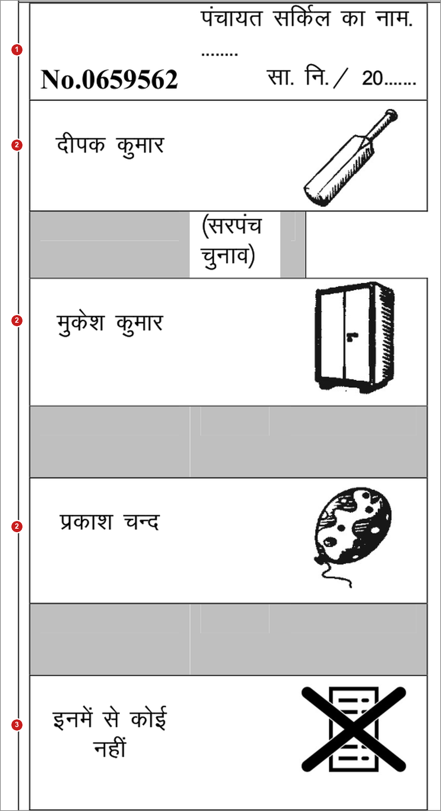
परिशिष्ट-34 का नमूना मतपत्र (सरपंच चुनाव)
1
ऊपर मतपत्र का क्रमांक और पंचायत सर्किल के नाम की जगह। [मतपेटी मार्गदर्शिका, पृ. 140]
2
तीन उम्मीदवारों के खाने। [मतपेटी मार्गदर्शिका, पृ. 140]
3
सबसे नीचे 'इनमें से कोई नहीं' (नोटा) का खाना। [मतपेटी मार्गदर्शिका, पृ. 140]
2026 के मतपत्रों पर नाम नहीं छपेंगे। उन पर चुनाव चिह्न और 7 अंकों का नंबर छपा होगा, नाम मतदान दल के कार्मिक हाथ से लिखेंगे, और नोटा का स्टीकर आख़िरी उम्मीदवार के बाद लगेगा। [आदेश 9809, दि. 02.10.2026, पृ. 2]
मूल: मतपेटी मार्गदर्शिका, पृ. 140 · राज्य निर्वाचन आयोग, राजस्थान
आयोग का दस्तावेज़ नहीं, सिर्फ़ पूरक प्रशिक्षण सामग्री · अंतिम और मान्य: आयोग के मूल आदेश और नियम · मतदान दल प्रशिक्षण: पंच और सरपंच, पंचायती राज आम चुनाव 2026, ज़िला बालोतरा
mockpoll.com · 56 / 73

Slide 57
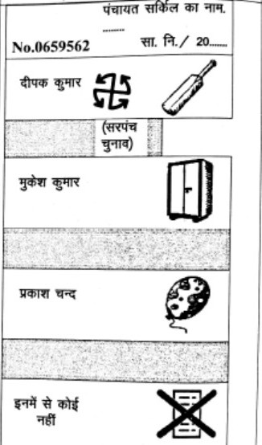
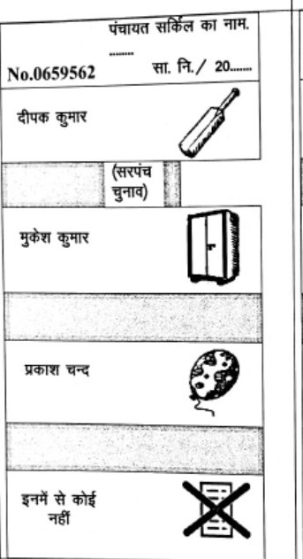
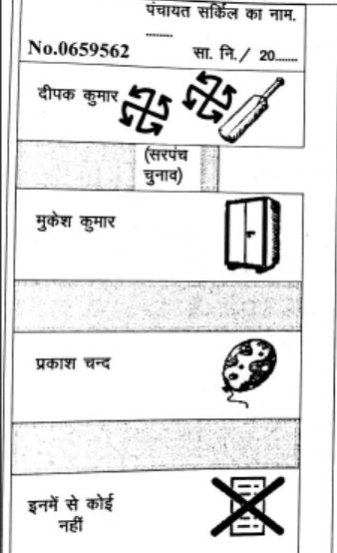
अभ्यास 1: वैध या अवैध?
1
2
3
चित्र: SLMT प्रशिक्षण सामग्री, पृष्ठ 87
चित्र: SLMT प्रशिक्षण सामग्री, पृष्ठ 89
चित्र: SLMT प्रशिक्षण सामग्री, पृष्ठ 87
सरपंच के मतपत्र पर पहले उम्मीदवार के खाने में साफ़ निशान है।
मतपत्र पर कहीं कोई निशान नहीं है।
पहले उम्मीदवार के खाने में एक से ज़्यादा निशान हैं।
आयोग का दस्तावेज़ नहीं, सिर्फ़ पूरक प्रशिक्षण सामग्री · अंतिम और मान्य: आयोग के मूल आदेश और नियम · मतदान दल प्रशिक्षण: पंच और सरपंच, पंचायती राज आम चुनाव 2026, ज़िला बालोतरा
mockpoll.com · 57 / 73
Notes:
1: वैध, पहले उम्मीदवार के लिए। गणना दल ख़ुद ही इसे पहले उम्मीदवार के पक्ष में वैध मान लेगा (वैध उदाहरण 6)। [मतपेटी मार्गदर्शिका, पृ. 142]
2: अवैध। मतपत्र के सामने वाले हिस्से पर कोई वोट नहीं लगा है, और नियम 50 में यह नामंज़ूर होने की एक वजह है। गणना दल इसे संदेहपूर्ण मतपत्रों के बंडल में रखेगा, और जाँच में रिटर्निंग अधिकारी इसे नामंज़ूर करेंगे (अवैध उदाहरण 1)। [मतपेटी मार्गदर्शिका, पृ. 144; मतपेटी मार्गदर्शिका, पृ. 71]
3: वैध, पहले उम्मीदवार के लिए। गणना दल ख़ुद ही इसे वैध मान लेगा (वैध उदाहरण 5)। [मतपेटी मार्गदर्शिका, पृ. 142]
3: नामंज़ूर तब होता है, जब एक से ज़्यादा उम्मीदवारों के लिए निशान हों। [मतपेटी मार्गदर्शिका, पृ. 71]

Slide 58
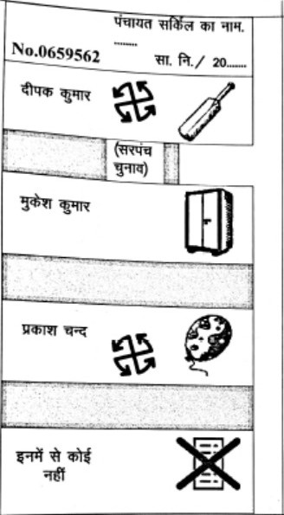
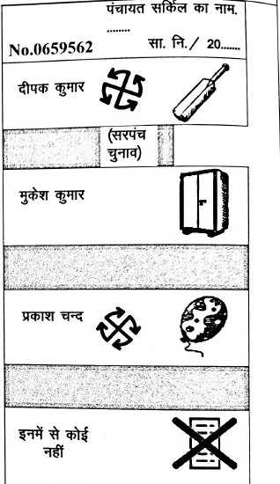
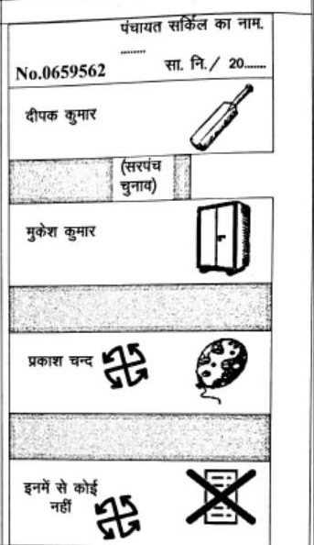
अभ्यास 2: वैध या अवैध?
4
5
6
चित्र: SLMT प्रशिक्षण सामग्री, पृष्ठ 91
चित्र: SLMT प्रशिक्षण सामग्री, पृष्ठ 85
चित्र: SLMT प्रशिक्षण सामग्री, पृष्ठ 93
मतपत्र पर एक से ज़्यादा वोट दिए गए हैं।
पहले और तीसरे, दोनों उम्मीदवारों के खाने में निशान है। पहले खाने वाला घड़ी की उल्टी दिशा में है; तीसरे वाला उसी की छाप है, जो ग़लत मोड़ने से पड़ी।
एक निशान किसी उम्मीदवार के खाने में है, और दूसरा नोटा (इनमें से कोई नहीं) के खाने में।
आयोग का दस्तावेज़ नहीं, सिर्फ़ पूरक प्रशिक्षण सामग्री · अंतिम और मान्य: आयोग के मूल आदेश और नियम · मतदान दल प्रशिक्षण: पंच और सरपंच, पंचायती राज आम चुनाव 2026, ज़िला बालोतरा
mockpoll.com · 58 / 73
Notes:
4: अवैध। गणना दल इसे संदेहपूर्ण मतपत्रों के बंडल में रखेगा, और जाँच में रिटर्निंग अधिकारी इसे नामंज़ूर करेंगे (अवैध उदाहरण 5)। [मतपेटी मार्गदर्शिका, पृ. 146]
4: एक से ज़्यादा उम्मीदवारों के लिए निशान, नियम 50 में नामंज़ूर होने की एक वजह है। [मतपेटी मार्गदर्शिका, पृ. 71]
5: वैध, पहले उम्मीदवार के लिए। गणना दल पहले इसे संदेहपूर्ण मतपत्रों के बंडल में रखेगा, और रिटर्निंग अधिकारी की जाँच में यह वैध माना जाएगा, क्योंकि असली निशान, जो घड़ी की उल्टी दिशा में होता है, पहले उम्मीदवार के खाने में है (वैध उदाहरण 2)। [मतपेटी मार्गदर्शिका, पृ. 140]
6: अवैध। यहाँ एक से ज़्यादा वोट दिए गए हैं: एक उम्मीदवार के लिए और दूसरा नोटा के लिए। गणना दल इसे संदेहपूर्ण मतपत्रों के बंडल में रखेगा, और जाँच में रिटर्निंग अधिकारी इसे नामंज़ूर करेंगे (अवैध उदाहरण 10)। [मतपेटी मार्गदर्शिका, पृ. 148]

Slide 59
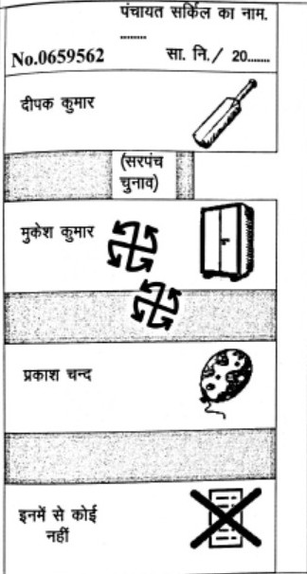
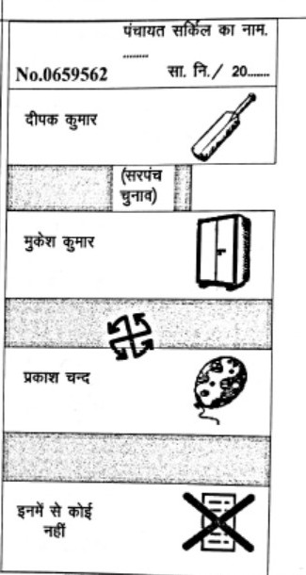
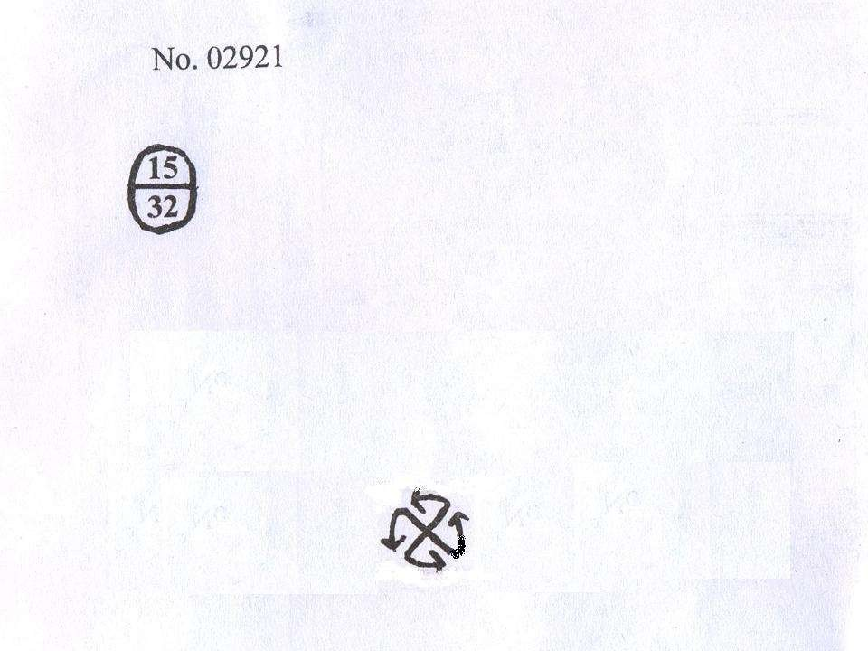
अभ्यास 3: वैध या अवैध?
7
8
9
चित्र: SLMT प्रशिक्षण सामग्री, पृष्ठ 86
चित्र: SLMT प्रशिक्षण सामग्री, पृष्ठ 90
चित्र: SLMT प्रशिक्षण सामग्री, पृष्ठ 94
दूसरे उम्मीदवार के खाने में साफ़ निशान है, और एक और निशान का ज़्यादातर हिस्सा मतपत्र के छायांकित हिस्से में है।
निशान मतपत्र की ख़ाली जगह में लगा है।
निशान मतपत्र के पीछे की तरफ़ लगा है।
आयोग का दस्तावेज़ नहीं, सिर्फ़ पूरक प्रशिक्षण सामग्री · अंतिम और मान्य: आयोग के मूल आदेश और नियम · मतदान दल प्रशिक्षण: पंच और सरपंच, पंचायती राज आम चुनाव 2026, ज़िला बालोतरा
mockpoll.com · 59 / 73
Notes:
7: वैध, दूसरे उम्मीदवार के लिए। गणना दल ख़ुद ही इसे वैध मान लेगा (वैध उदाहरण 3)। [मतपेटी मार्गदर्शिका, पृ. 141]
8: अवैध। गणना दल इसे संदेहपूर्ण मतपत्रों के बंडल में रखेगा, और जाँच में रिटर्निंग अधिकारी इसे नामंज़ूर करेंगे (अवैध उदाहरण 4)। [मतपेटी मार्गदर्शिका, पृ. 145]
8 (चित्र): प्रशिक्षण सामग्री के पृष्ठ 90 पर इस चित्र के ऊपर एक और नमूना लगा है, जिसमें उसी ख़ाली जगह में पेन से लकीरें हैं। यहाँ नीचे वाला नमूना दिखाया है, जिसमें मोहर का निशान साफ़ दिखता है।
9: अवैध। वोट मतपत्र के पीछे लगा हो, तो नियम 50 में यह नामंज़ूर होने की एक वजह है। गणना दल इसे संदेहपूर्ण मतपत्रों के बंडल में रखेगा, और जाँच में रिटर्निंग अधिकारी इसे नामंज़ूर करेंगे (अवैध उदाहरण 11)। [मतपेटी मार्गदर्शिका, पृ. 149; मतपेटी मार्गदर्शिका, पृ. 71]
9 (चित्र): प्रशिक्षण सामग्री में यह चित्र 'अवैध मतपत्र - उदाहरण - 10' नाम से है; मार्गदर्शिका में यही हालत अवैध उदाहरण 11 है।

Slide 60
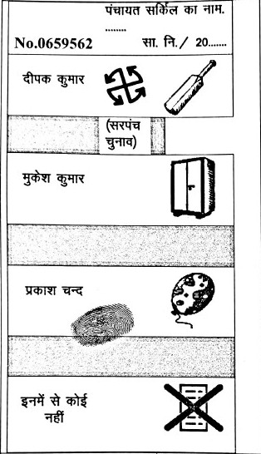
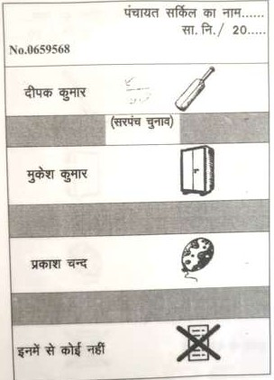
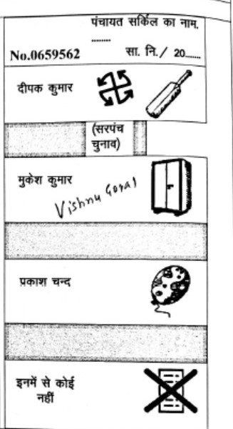
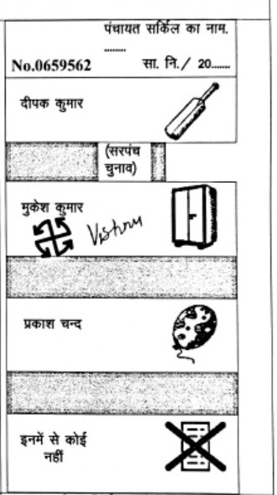
अभ्यास 4: वैध या अवैध?
10
12
11
चित्र: SLMT प्रशिक्षण सामग्री, पृष्ठ 85
चित्र: SLMT प्रशिक्षण सामग्री, पृष्ठ 91 और 92
चित्र: SLMT प्रशिक्षण सामग्री, पृष्ठ 88
पहले उम्मीदवार के खाने में मोहर का निशान है, और मतपत्र पर कहीं और स्याही का धब्बा है।
मतपत्र पर मतदाता ने अपना नाम या हस्ताक्षर कर दिए हैं।
पहले उम्मीदवार के खाने में हल्का निशान है।
आयोग का दस्तावेज़ नहीं, सिर्फ़ पूरक प्रशिक्षण सामग्री · अंतिम और मान्य: आयोग के मूल आदेश और नियम · मतदान दल प्रशिक्षण: पंच और सरपंच, पंचायती राज आम चुनाव 2026, ज़िला बालोतरा
mockpoll.com · 60 / 73
Notes:
10: वैध, पहले उम्मीदवार के लिए। गणना दल पहले इसे संदेहपूर्ण मतपत्रों के बंडल में रखेगा, और रिटर्निंग अधिकारी की जाँच में यह वैध माना जाएगा, क्योंकि मोहर का निशान पहले उम्मीदवार के खाने में है और बाक़ी जगह सिर्फ़ स्याही का धब्बा है (वैध उदाहरण 1)। [मतपेटी मार्गदर्शिका, पृ. 140]
11: अवैध। नाम या हस्ताक्षर से मतदाता की पहचान हो जाती है, और नियम 50 में यह नामंज़ूर होने की एक वजह है। गणना दल इसे संदेहपूर्ण मतपत्रों के बंडल में रखेगा, और जाँच में रिटर्निंग अधिकारी इसे नामंज़ूर करेंगे (अवैध उदाहरण 6 और 8)। [मतपेटी मार्गदर्शिका, पृ. 146; मतपेटी मार्गदर्शिका, पृ. 147; मतपेटी मार्गदर्शिका, पृ. 71]
12: वैध, पहले उम्मीदवार के लिए। गणना दल ख़ुद ही इसे पहले उम्मीदवार के पक्ष में वैध मान लेगा (वैध उदाहरण 7)। [मतपेटी मार्गदर्शिका, पृ. 143]
12 (चित्र): प्रशिक्षण सामग्री के पृष्ठ 88 पर इसी हालत का एक और चित्र है, जिसमें निशान नहीं दिखता। यहाँ वह चित्र है, जिसमें हल्का निशान दिखता है।

Slide 61
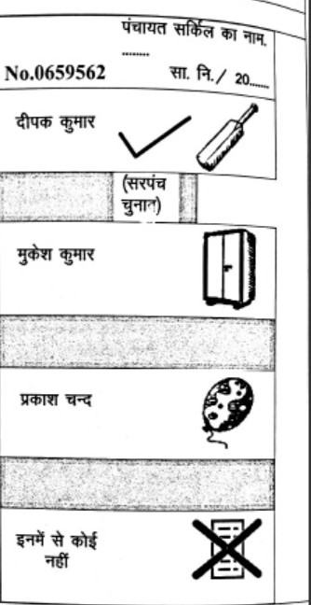
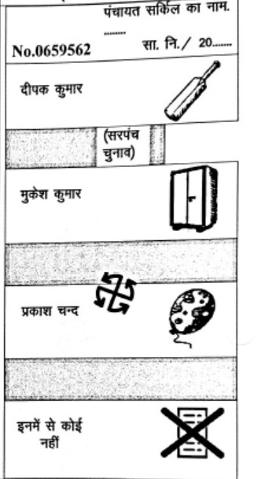
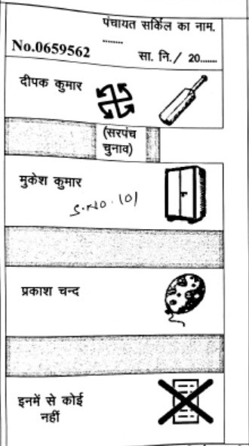
अभ्यास 5: वैध या अवैध?
13
14
15
चित्र: SLMT प्रशिक्षण सामग्री, पृष्ठ 89
चित्र: SLMT प्रशिक्षण सामग्री, पृष्ठ 86
चित्र: SLMT प्रशिक्षण सामग्री, पृष्ठ 92
निशान दी गई एरोक्रॉस मार्क मोहर से नहीं लगाया गया है।
तीसरे उम्मीदवार के खाने में साफ़ निशान का ज़्यादा हिस्सा है, और एक निशान का कुछ हिस्सा छायांकित हिस्से में है।
मतपत्र पर मतदाता की क्रम संख्या लिखी है।
आयोग का दस्तावेज़ नहीं, सिर्फ़ पूरक प्रशिक्षण सामग्री · अंतिम और मान्य: आयोग के मूल आदेश और नियम · मतदान दल प्रशिक्षण: पंच और सरपंच, पंचायती राज आम चुनाव 2026, ज़िला बालोतरा
mockpoll.com · 61 / 73
Notes:
13: अवैध। वोट दी गई मोहर के बजाय किसी और चीज़ से लगा हो, तो नियम 50 में यह नामंज़ूर होने की एक वजह है। गणना दल इसे संदेहपूर्ण मतपत्रों के बंडल में रखेगा, और जाँच में रिटर्निंग अधिकारी इसे नामंज़ूर करेंगे (अवैध उदाहरण 2 और 3)। [मतपेटी मार्गदर्शिका, पृ. 144; मतपेटी मार्गदर्शिका, पृ. 145; मतपेटी मार्गदर्शिका, पृ. 71]
13 (चित्र): चित्र अवैध उदाहरण 2 का है, जिसमें मोहर की जगह ✓ का निशान बनाया गया है। अवैध उदाहरण 3 के स्कैन में कोई निशान दिखाई नहीं देता, इसलिए उसका चित्र यहाँ नहीं लगाया।
14: वैध, तीसरे उम्मीदवार के लिए। गणना दल ख़ुद ही इसे वैध मान लेगा (वैध उदाहरण 4)। [मतपेटी मार्गदर्शिका, पृ. 141]
15: अवैध। क्रम संख्या से मतदाता की पहचान हो जाती है। गणना दल इसे संदेहपूर्ण मतपत्रों के बंडल में रखेगा, और जाँच में रिटर्निंग अधिकारी इसे नामंज़ूर करेंगे (अवैध उदाहरण 7)। [मतपेटी मार्गदर्शिका, पृ. 147; मतपेटी मार्गदर्शिका, पृ. 71]

Slide 62
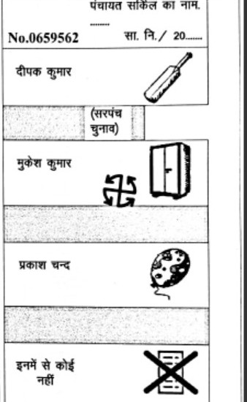
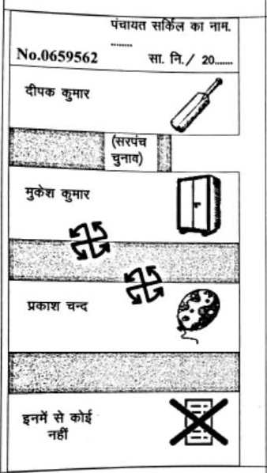
अभ्यास 6: वैध या अवैध?
16
17
चित्र: SLMT प्रशिक्षण सामग्री, पृष्ठ 88
चित्र: SLMT प्रशिक्षण सामग्री, पृष्ठ 93
दूसरे उम्मीदवार के खाने में एक निशान है।
निशान ऐसे लगे हैं कि साफ़ नहीं होता, वोट किस उम्मीदवार को दिया गया।
आयोग का दस्तावेज़ नहीं, सिर्फ़ पूरक प्रशिक्षण सामग्री · अंतिम और मान्य: आयोग के मूल आदेश और नियम · मतदान दल प्रशिक्षण: पंच और सरपंच, पंचायती राज आम चुनाव 2026, ज़िला बालोतरा
mockpoll.com · 62 / 73
Notes:
16: वैध, दूसरे उम्मीदवार के लिए। मार्गदर्शिका में इस नमूने के ऊपर लिखा है "अभ्यर्थी-2 के लिए मान्य", और गणना दल ख़ुद ही इसे वैध मान लेगा (वैध उदाहरण 8)। [मतपेटी मार्गदर्शिका, पृ. 143]
16 (चित्र): ध्यान दीजिए: इस नमूने के नीचे मार्गदर्शिका में भी और SLMT की सामग्री में भी वही बात छपी है, जो वैध उदाहरण 3 के नीचे है (साफ़ निशान, और एक और निशान का ज़्यादातर हिस्सा छायांकित हिस्से में)। पर चित्र में एक ही निशान दिखता है। इससे जवाब नहीं बदलता, क्योंकि निशान दूसरे उम्मीदवार के खाने में है।
17: अवैध। वोट किसे दिया गया, यह तय न हो पाए, तो नियम 50 में यह नामंज़ूर होने की एक वजह है। गणना दल इसे संदेहपूर्ण मतपत्रों के बंडल में रखेगा, और जाँच में रिटर्निंग अधिकारी इसे नामंज़ूर करेंगे (अवैध उदाहरण 9)। [मतपेटी मार्गदर्शिका, पृ. 148; मतपेटी मार्गदर्शिका, पृ. 71]
ऊपर की गिनती और पैकेट वाली बातें पंच और सरपंच के मतपत्रों की हैं। गिनती के दिन रिटर्निंग अधिकारी जो निर्देश दें, उन्हीं के हिसाब से काम कीजिए। [आदेश 1323, दि. 03.02.2026, संकलन पृ. 396]

Slide 63
सौंपिए, और गिनती में साथ रहिए
मतपेटियाँ, और उनके साथ, पर अलग से, आठों सील लिफ़ाफ़े रिटर्निंग अधिकारी को सौंपिए। [मतपेटी मार्गदर्शिका, पृ. 23]
उम्र वाली घोषणाएँ और उनकी सूची (परिशिष्ट 13 और 14) मतदान के बाद लिफ़ाफ़ा P-1 में जाएँगी; यह लिफ़ाफ़ा सील नहीं होगा। [मतपेटी मार्गदर्शिका, पृ. 21]
रिटर्निंग अधिकारी के लिफ़ाफ़ों की सूची में P-1 भी है, P-33 (पेपर सील का लेखा, बची और खराब पेपर सीलें, बचे फ़ॉर्म) भी, और डायरी (परिशिष्ट 23-B) भी। [मतपेटी मार्गदर्शिका, पृ. 23; मतपेटी मार्गदर्शिका, पृ. 24]
यानी यह सूची पंच/सरपंच चुनाव के पूरे रिकॉर्ड की है: उसमें वैध मतपत्र, परिणाम पत्र (प्ररूप-7) और उप-सरपंच चुनाव के लिफ़ाफ़े भी हैं। [मतपेटी मार्गदर्शिका, पृ. 23; मतपेटी मार्गदर्शिका, पृ. 24]
गिनती में रिटर्निंग अधिकारी की मदद के लिए रुकिए; मतदान दलों के सब सदस्य उनकी मदद के लिए मौजूद रहेंगे। [मतपेटी मार्गदर्शिका, पृ. 37]
रिटर्निंग अधिकारी उप-सरपंच का चुनाव पूरा कराने के बाद ही अपने मतदान दल के सदस्यों के साथ रवाना होंगे। [मतपेटी मार्गदर्शिका, पृ. 8]
आयोग का दस्तावेज़ नहीं, सिर्फ़ पूरक प्रशिक्षण सामग्री · अंतिम और मान्य: आयोग के मूल आदेश और नियम · मतदान दल प्रशिक्षण: पंच और सरपंच, पंचायती राज आम चुनाव 2026, ज़िला बालोतरा
mockpoll.com · 63 / 73
Notes:
P-33 सील नहीं होगा। [मतपेटी मार्गदर्शिका, पृ. 23; मतपेटी मार्गदर्शिका, पृ. 24]

Slide 64
जाँच-सूची: सामान लेते समय
पंच-सरपंच का सामान रिटर्निंग अधिकारी बूथ पर देंगे; उसे परिशिष्ट-7 की सूची से मिला लीजिए। [मतपेटी मार्गदर्शिका, पृ. 15]
मतपेटियाँ गिनिए। हर मतपेटी खोलकर देखिए, फिर बंद कीजिए। [मतपेटी मार्गदर्शिका, पृ. 15]
मतदाता सूची की चार कार्यकारी प्रतियाँ: पूरी, चारों एक जैसी, प्रमाणित; सब वार्ड, और संशोधन वाली सूचियाँ भी। [मतपेटी मार्गदर्शिका, पृ. 15]
मतपत्र: पंच के गुलाबी, सरपंच के सफ़ेद, हर एक पर क्रम संख्या। [मतपेटी मार्गदर्शिका, पृ. 15]
बैंगनी स्टाम्प पैड, अमिट स्याही की शीशी, "पं.रा.सं." वाली सुभिन्नकारी रबड़ सील, और एरोक्रॉस मार्क वाली रबड़ की मोहरें। [मतपेटी मार्गदर्शिका, पृ. 16; आदेश 1031, दि. 27.01.2026, संकलन पृ. 163]
पिंक पेपर सील (10 इंच, उस पर क्रम संख्या छपी), और मतपेटी का सफ़ेद लेबल (नमूना परिशिष्ट-28)। [मतपेटी मार्गदर्शिका, पृ. 18]
आयोग का दस्तावेज़ नहीं, सिर्फ़ पूरक प्रशिक्षण सामग्री · अंतिम और मान्य: आयोग के मूल आदेश और नियम · मतदान दल प्रशिक्षण: पंच और सरपंच, पंचायती राज आम चुनाव 2026, ज़िला बालोतरा
mockpoll.com · 64 / 73
Notes:
सामान लोहे की पेटी में या थैले में आएगा। [मतपेटी मार्गदर्शिका, पृ. 15]

Slide 65
जाँच-सूची: दिन भर ये फ़ॉर्म काम आएँगे
फ़ॉर्म | किस काम का
परिशिष्ट-21 | घोषणा
परिशिष्ट 13 और 14 | उम्र
प्ररूप-6 (परिशिष्ट-9) | निविदत्त मतपत्र
परिशिष्ट-23-B | डायरी
परिशिष्ट-24 | पेपर सील का लेखा
परिशिष्ट-25 | Form of Statistics
परिशिष्ट-26 | मतपत्रों का लेखा
स्रोत: मतपेटी मार्गदर्शिका, पृ. 8; मतपेटी मार्गदर्शिका, पृ. 19; मतपेटी मार्गदर्शिका, पृ. 20; मतपेटी मार्गदर्शिका, पृ. 21; मतपेटी मार्गदर्शिका, पृ. 22
लिफ़ाफ़े: पंच के P-4, P-5, P-13, P-17 और सरपंच के P-3, P-6, P-12, P-16। [मतपेटी मार्गदर्शिका, पृ. 23; मतपेटी मार्गदर्शिका, पृ. 110]
चौथे सहायक के लिए: तीन एरोक्रॉस मोहरें, एक बैंगनी स्टाम्प पैड, सफ़ेद काग़ज़ का एक ताव; स्याही की शीशी गीली रेत में। [मतपेटी मार्गदर्शिका, पृ. 11]
पहले सहायक के पास कार्यकारी सूची, दूसरे के पास पंच की चिह्नित सूची, तीसरे के पास सरपंच की; तीनों के पास बॉल पेन। [मतपेटी मार्गदर्शिका, पृ. 9; मतपेटी मार्गदर्शिका, पृ. 10; मतपेटी मार्गदर्शिका, पृ. 11]
आयोग का दस्तावेज़ नहीं, सिर्फ़ पूरक प्रशिक्षण सामग्री · अंतिम और मान्य: आयोग के मूल आदेश और नियम · मतदान दल प्रशिक्षण: पंच और सरपंच, पंचायती राज आम चुनाव 2026, ज़िला बालोतरा
mockpoll.com · 65 / 73

Slide 66
जाँच-सूची: मतदान बंद होने पर
तय समय पर बाहर आकर, लाइन के आख़िरी व्यक्ति से 1 नंबर से शुरू करके, अपने हस्ताक्षर वाली पर्चियाँ दीजिए। [मतपेटी मार्गदर्शिका, पृ. 21]
मतपेटी सील करने की घोषणा, परिशिष्ट-21 के हिसाब से। [मतपेटी मार्गदर्शिका, पृ. 19]
पंच-सरपंच वाली मतपेटी पर टेप, डोरी या थैला नहीं; इसकी गिनती उसी दिन पंचायत मुख्यालय पर होगी। [मतपेटी मार्गदर्शिका, पृ. 21]
डायरी पूरी कीजिए। पंच-सरपंच के लिए परिशिष्ट-23-B की अलग डायरी होगी। [मतपेटी मार्गदर्शिका, पृ. 21]
लेखे: पेपर सील का लेखा (परिशिष्ट-24), मतपत्रों का लेखा (परिशिष्ट-26) और Form of Statistics (परिशिष्ट-25)। [मतपेटी मार्गदर्शिका, पृ. 22]
चार-चार लिफ़ाफ़े सील कीजिए: पंच P-4, P-5, P-13, P-17; सरपंच P-3, P-6, P-12, P-16। [मतपेटी मार्गदर्शिका, पृ. 23; मतपेटी मार्गदर्शिका, पृ. 110]
आयोग का दस्तावेज़ नहीं, सिर्फ़ पूरक प्रशिक्षण सामग्री · अंतिम और मान्य: आयोग के मूल आदेश और नियम · मतदान दल प्रशिक्षण: पंच और सरपंच, पंचायती राज आम चुनाव 2026, ज़िला बालोतरा
mockpoll.com · 66 / 73
Notes:
डायरी में क्या लिखना है, यह मार्गदर्शिका ज़िला परिषद और पंचायत समिति वाली डायरी (परिशिष्ट-23-A) के लिए गिनाती है: तय समय पर डाले गए वोटों की संख्या, और मतदान ख़त्म होने पर मतपत्र, पेपर सील, मतदाताओं की संख्या (लिंग के हिसाब से, और किस दस्तावेज़ से पहचान हुई), निविदत्त मतपत्र, दृष्टिबाधित या अशक्त मतदाता, मतदान अभिकर्ता और बाक़ी सूचनाएँ। फिर लिखती है कि इसी तरह पंच-सरपंच के लिए परिशिष्ट-23-B की अलग डायरी होगी। [मतपेटी मार्गदर्शिका, पृ. 21]
लेखे और लिफ़ाफ़े कौन तैयार करेगा: आगे "लेखे और कुछ लिफ़ाफ़े कौन भरेगा" वाली स्लाइड देखिए।

Slide 67
मतपत्र की पीठ पर हस्ताक्षर कौन करेगा
मतदान दल में एक मतदान अधिकारी और 4 सहायक मतदान अधिकारी होंगे। [मतपेटी मार्गदर्शिका, पृ. 7]
मतदान अधिकारी के कामों में: वे मतपत्रों की पीठ पर पूरे हस्ताक्षर करेंगे। [मतपेटी मार्गदर्शिका, पृ. 9]
आयोग के आदेश 1031 में: हर मतपत्र की पीठ पर "पं.रा.सं." वाली सील लगेगी, और मतदान अधिकारी अपने पूरे हस्ताक्षर करेंगे। [आदेश 1031, दि. 27.01.2026, संकलन पृ. 163]
मतदान वाले अध्याय में: पीठ पर "मतदान अधिकारी (पंच)" और "मतदान अधिकारी (सरपंच)" के पूरे हस्ताक्षर होंगे। [मतपेटी मार्गदर्शिका, पृ. 17]
ये नाम सहायक मतदान अधिकारियों के नामों जैसे लगते हैं, पर दूसरे और तीसरे सहायक मतदान अधिकारी के कामों में हस्ताक्षर नहीं है। इसलिए दोनों मतपत्रों पर हस्ताक्षर दल के मतदान अधिकारी (PO) ही करेंगे। [मतपेटी मार्गदर्शिका, पृ. 10; मतपेटी मार्गदर्शिका, पृ. 11; मतपेटी मार्गदर्शिका, पृ. 7]
आयोग का दस्तावेज़ नहीं, सिर्फ़ पूरक प्रशिक्षण सामग्री · अंतिम और मान्य: आयोग के मूल आदेश और नियम · मतदान दल प्रशिक्षण: पंच और सरपंच, पंचायती राज आम चुनाव 2026, ज़िला बालोतरा
mockpoll.com · 67 / 73

Slide 68
चैलेंज
मतदान अधिकारी के कामों में: चैलेंज वाले वोटों और उम्मीदवारों के चैलेंज किए मतदाताओं के मामले निपटाना। [मतपेटी मार्गदर्शिका, पृ. 9]
पहले सहायक वाले हिस्से में: पहचान को सिर्फ़ उन्हीं के पास चैलेंज किया जा सकता है। [मतपेटी मार्गदर्शिका, पृ. 9]
आगे लिखा है: पंचायत चुनाव में न चैलेंज लिस्ट बनेगी, न चैलेंज फ़ीस लगेगी। [मतपेटी मार्गदर्शिका, पृ. 20]
पर मतदान अधिकारी की डायरी (परिशिष्ट 23-B) में चैलेंज वाले वोटों की संख्या (मंज़ूर और नामंज़ूर) के साथ "जब्त की गई धनराशि" का ख़ाना भी छपा है। [मतपेटी मार्गदर्शिका, पृ. 124]
पहचान तय करने का नियम "पहचान पर आपत्ति हो, तो" वाली स्लाइड में है।
आयोग का दस्तावेज़ नहीं, सिर्फ़ पूरक प्रशिक्षण सामग्री · अंतिम और मान्य: आयोग के मूल आदेश और नियम · मतदान दल प्रशिक्षण: पंच और सरपंच, पंचायती राज आम चुनाव 2026, ज़िला बालोतरा
mockpoll.com · 68 / 73

Slide 69
लेखे और कुछ लिफ़ाफ़े कौन भरेगा
मतदान ख़त्म होने पर काग़ज़ और लिफ़ाफ़े तैयार करने का काम मतदान अधिकारी को दिया गया है। [मतपेटी मार्गदर्शिका, पृ. 22]
उसी हिस्से में पेपर सील का लेखा, मतपत्रों का लेखा और Form of Statistics तैयार करने की बात है; यानी ये भी उन्हीं काग़ज़ों में आते हैं। [मतपेटी मार्गदर्शिका, पृ. 22]
उम्र वाली घोषणाओं का लिफ़ाफ़ा P-1 (सील नहीं होगा) बनाने का काम "आप" को दिया है, यानी जिसने ये घोषणाएँ लीं; किसी पद का नाम नहीं। [मतपेटी मार्गदर्शिका, पृ. 21]
रिटर्निंग अधिकारी जो लिफ़ाफ़े तैयार करेंगे, उनकी सूची में भी P-1, P-33 और डायरी (परिशिष्ट 23-B) हैं; पर उसमें वैध मतपत्र, परिणाम पत्र (प्ररूप-7) और उप-सरपंच चुनाव के लिफ़ाफ़े भी हैं, यानी यह पूरे पंच/सरपंच चुनाव के रिकॉर्ड की सूची है। [मतपेटी मार्गदर्शिका, पृ. 23; मतपेटी मार्गदर्शिका, पृ. 24]
बूथ के आठ सील लिफ़ाफ़े मतदान अधिकारी तैयार करेंगे: पंच और सरपंच के चार-चार, यानी बचे मतपत्र, चिह्नित मतदाता सूची, खराब और रद्द मतपत्र, निविदत्त मतपत्र और सूची; ये मतपेटियों के साथ, पर अलग से, रिटर्निंग अधिकारी को। [मतपेटी मार्गदर्शिका, पृ. 23]
आयोग का दस्तावेज़ नहीं, सिर्फ़ पूरक प्रशिक्षण सामग्री · अंतिम और मान्य: आयोग के मूल आदेश और नियम · मतदान दल प्रशिक्षण: पंच और सरपंच, पंचायती राज आम चुनाव 2026, ज़िला बालोतरा
mockpoll.com · 69 / 73
Notes:
P-33 में: पेपर सील का लेखा, बची और खराब पेपर सीलें, बचे फ़ॉर्म। [मतपेटी मार्गदर्शिका, पृ. 23; मतपेटी मार्गदर्शिका, पृ. 24]

Slide 70
खराब मतपत्रों का लिफ़ाफ़ा
पंच के खराब मतपत्र P-13 में, सरपंच के P-12 में। [मतपेटी मार्गदर्शिका, पृ. 23; मतपेटी मार्गदर्शिका, पृ. 110]
आयोग का दस्तावेज़ नहीं, सिर्फ़ पूरक प्रशिक्षण सामग्री · अंतिम और मान्य: आयोग के मूल आदेश और नियम · मतदान दल प्रशिक्षण: पंच और सरपंच, पंचायती राज आम चुनाव 2026, ज़िला बालोतरा
mockpoll.com · 70 / 73

Slide 71
निविदत्त मतपत्रों का लिफ़ाफ़ा
पंच के निविदत्त मतपत्र P-17 में, सरपंच के P-16 में। [मतपेटी मार्गदर्शिका, पृ. 110]
आयोग का दस्तावेज़ नहीं, सिर्फ़ पूरक प्रशिक्षण सामग्री · अंतिम और मान्य: आयोग के मूल आदेश और नियम · मतदान दल प्रशिक्षण: पंच और सरपंच, पंचायती राज आम चुनाव 2026, ज़िला बालोतरा
mockpoll.com · 71 / 73

Slide 72
शक वाले मतपत्र: अलग गड्डी ज़रूरी नहीं
मार्गदर्शिका के गिनती वाले हिस्से में: इस गिनती में शक वाले मतपत्रों की अलग गड्डी बनाना ज़रूरी नहीं। [मतपेटी मार्गदर्शिका, पृ. 38]
शक हो, तो गिनती कर्मचारी उसी समय रिटर्निंग अधिकारी से फ़ैसला लेकर उसे उम्मीदवार की गड्डी में या खारिज वाली गड्डी में रख दे। [मतपेटी मार्गदर्शिका, पृ. 38]
परिशिष्ट-34 के नमूनों के नीचे: गणना दल शक वाले मतपत्र पहले संदेहपूर्ण मतपत्रों के बंडल में रखेगा, फिर रिटर्निंग अधिकारी जाँचकर फ़ैसला करेंगे। [मतपेटी मार्गदर्शिका, पृ. 140; मतपेटी मार्गदर्शिका, पृ. 144]
यानी अलग गड्डी बनाना ज़रूरी नहीं है, पर बनाई जा सकती है; दोनों तरीक़ों में फ़ैसला रिटर्निंग अधिकारी का ही है। [मतपेटी मार्गदर्शिका, पृ. 38; मतपेटी मार्गदर्शिका, पृ. 140]
आयोग का दस्तावेज़ नहीं, सिर्फ़ पूरक प्रशिक्षण सामग्री · अंतिम और मान्य: आयोग के मूल आदेश और नियम · मतदान दल प्रशिक्षण: पंच और सरपंच, पंचायती राज आम चुनाव 2026, ज़िला बालोतरा
mockpoll.com · 72 / 73

Slide 73
स्रोत
आदेश 1031, दि. 27.01.2026
आदेश 1323, दि. 03.02.2026
आदेश 1408, दि. 04.02.2026
आदेश 2235, दि. 25.06.2019
आदेश 5096, दि. 26.12.2025
आदेश 5101, दि. 26.12.2025
आदेश 5310, दि. 30.07.2026
आदेश 9809, दि. 02.10.2026
आदेश 9836, दि. 03.10.2026
आदेश 10090, दि. 06.10.2026
आदेश 10144, दि. 07.10.2026
मतपेटी मार्गदर्शिका
ईवीएम मार्गदर्शिका
पत्र 1299, दि. 03.02.2026
पंचायती राज चुनाव क़ानून पुस्तिका (अंग्रेज़ी)
सावधान: यह राज्य निर्वाचन आयोग का दस्तावेज़ नहीं है; न आयोग ने इसे बनाया या जारी किया है, न यह सरकारी तौर पर तैयार हुआ है। यह सिर्फ़ पूरक प्रशिक्षण सामग्री है। अंतिम और मान्य स्रोत आयोग के मूल आदेश और नियम ही हैं; इसमें उनसे कुछ अलग दिखे, तो आदेश और नियम ही मानिए।
आयोग का दस्तावेज़ नहीं, सिर्फ़ पूरक प्रशिक्षण सामग्री · अंतिम और मान्य: आयोग के मूल आदेश और नियम · मतदान दल प्रशिक्षण: पंच और सरपंच, पंचायती राज आम चुनाव 2026, ज़िला बालोतरा
mockpoll.com · 73 / 73
Notes:
अंतिम बात आयोग के आदेशों और नियमों की है। कोई संशय हो, तो अपने रिटर्निंग अधिकारी से पूछिए।

